Slide 1
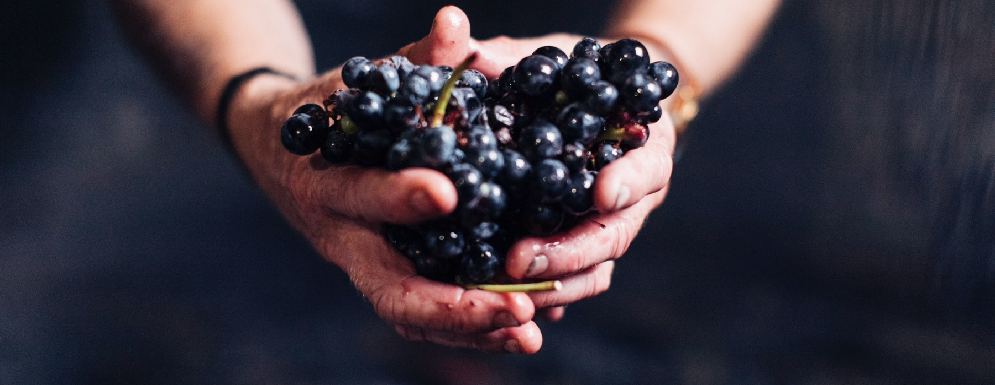
FONDEMENTS
DU VIN AUSTRALIEN

Slide 2
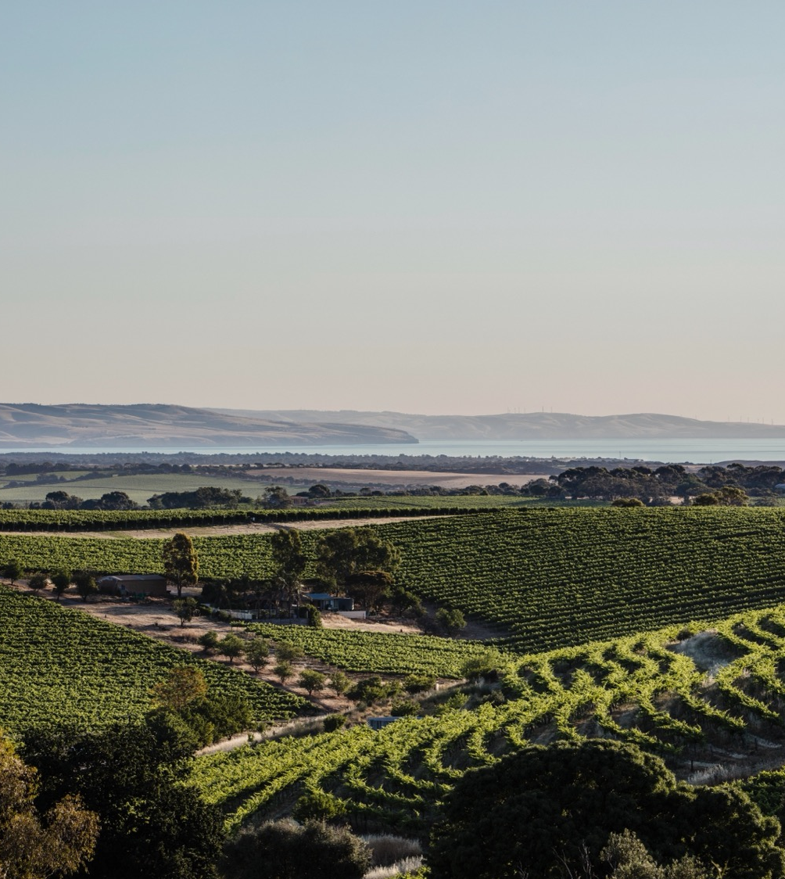

Issu de raisins cultivés sous des climats vastes et variés, à travers des paysages s'élaborant il y a des millions d'années, chaque verre de vin australien raconte une histoire.
À l'image de ceux qui nous ont précédés, nos vignerons et producteurs modernes restent passionnés, résilients et créatifs ; constamment déterminés à explorer de nouvelles façons de perfectionner des techniques ancestrales. Notre communauté est unie par un respect mutuel et une passion commune pour l'élaboration de vins d'exception, tout en préservant les merveilles naturelles pour le plaisir des générations futures. Appliquant une pensée moderne à nos terres ancestrales, nous prenons l'expérimentation ludique très au sérieux.
Alors, si vous recherchez le goût de l'aventure, laissez le vin australien vous guider. Car dans chaque bouteille de vin australien, vous découvrirez les merveilles de l'Australie – un rappel de l'aventure et de la diversité qui définissent notre culture et notre territoire.

Slide 3
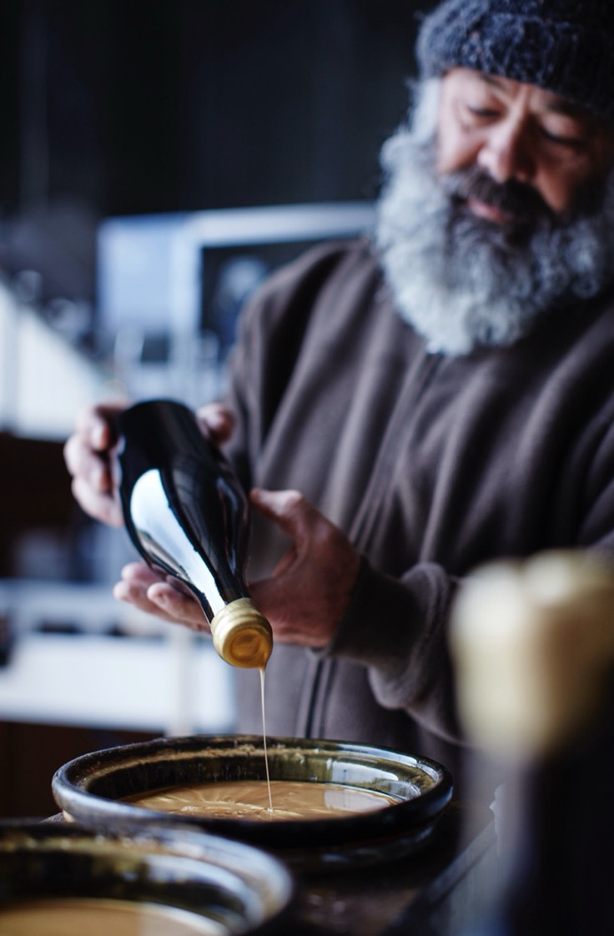
DES VINS UNIQUES
TIRÉS
DE LA NATURE
L’univers du vin australien est un des plus diversifiés au monde, avec plus de 100 cépages cultivés dans 65 régions viticoles.
La communauté viticole australienne est réputée pour sa créativité et son caractère novateur.
Les vins australiens sont une expression authentique des gens qui les produisent et de la diversité des sols et des climats du pays.
Les producteurs de vin australiens ont un grand savoir-faire et créent des vins qualitatifs qui se classent parmi les meilleurs du monde.

Slide 4
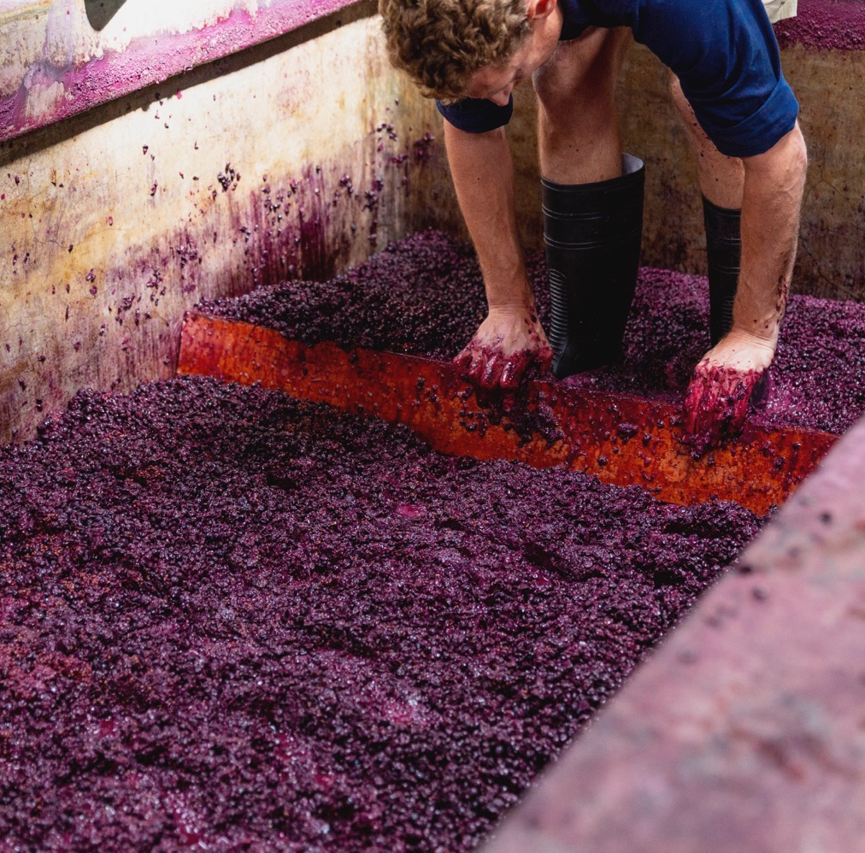
AU
PROGRAMME
DU JOUR
L’histoire du vin en Australie
La géographie, le climat et les sols
Des régions remarquables
Les principaux cépages et styles

Slide 5
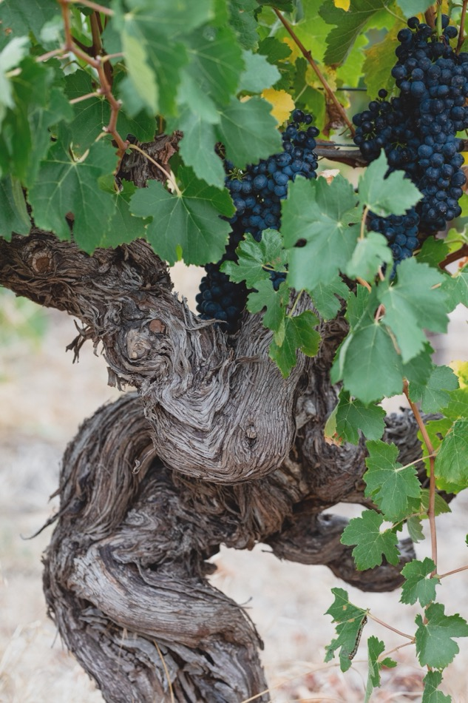
L’ÈRE DES VINS FORTIFIÉS:
de 1900 aux années 1940
Driven by domestic and export demand, fortified wine dominated production and trade
Rutherglen Muscats and Muscadelles were a highlight of this era
The thirst for fortified wines meant that old Shiraz, Mataró (Mourvèdre) and Grenache vines were maintained – to be rediscovered and treasured decades later
L’HISTOIRE DU VIN AUSTRALIEN
L’ÈRE DES PIONNIERS:
FIN 18e et 19e SIÈCLES
Les pionniers du vin australien plantent des vignes, agrandissent leurs vignobles et commencent à exporter.
D’importantes régions prennent forme, dont Hunter Valley, la Tasmanie, Yarra Valley, McLaren Vale, Barossa et Rutherglen
James Busby ramène d’Europe des centaines de boutures qui sont
à l’origiene des précieuses vieilles vignes d’aujourd’hui.

Slide 6
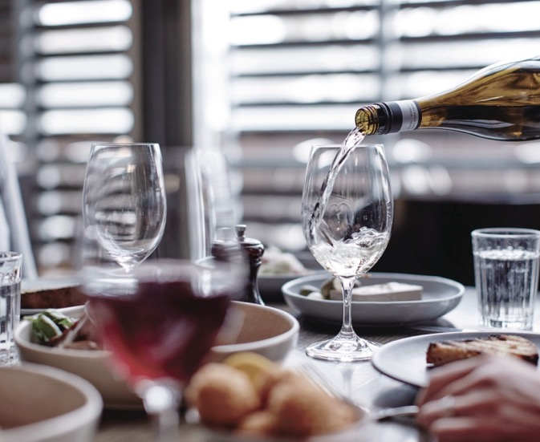
LA RENAISSANCE:
Des années 1940 aux années 1960
Des vignerons ambitions vont à l’encontre de la forte demande pour les vins fortifiés et produisent en petites quantités certains des meilleurs vins de table d’Australie
La popularité des vins fortifiés attaint un sommet et les consommateurs se mettent à apprécier les vins de table.
L’ÂGE D’OR:
Des années 1960 à aujourd’hui
La culture du vin et de la gastronomie se développe et des vignerons innovateurs découvrent ou redécouvrent des régions au climat frais
Les ventes de vins rouges explosent dans les années 1970 et pour le blanc dans les années 80
Au début des années 1980, l’Australie était le 18e pays exportateur de vin: au début des années 1990, le pays était au 6e rang
Aujourd’hui, la communauté du vin australienne est diversifiée, unique et de classe mondiale

Slide 7
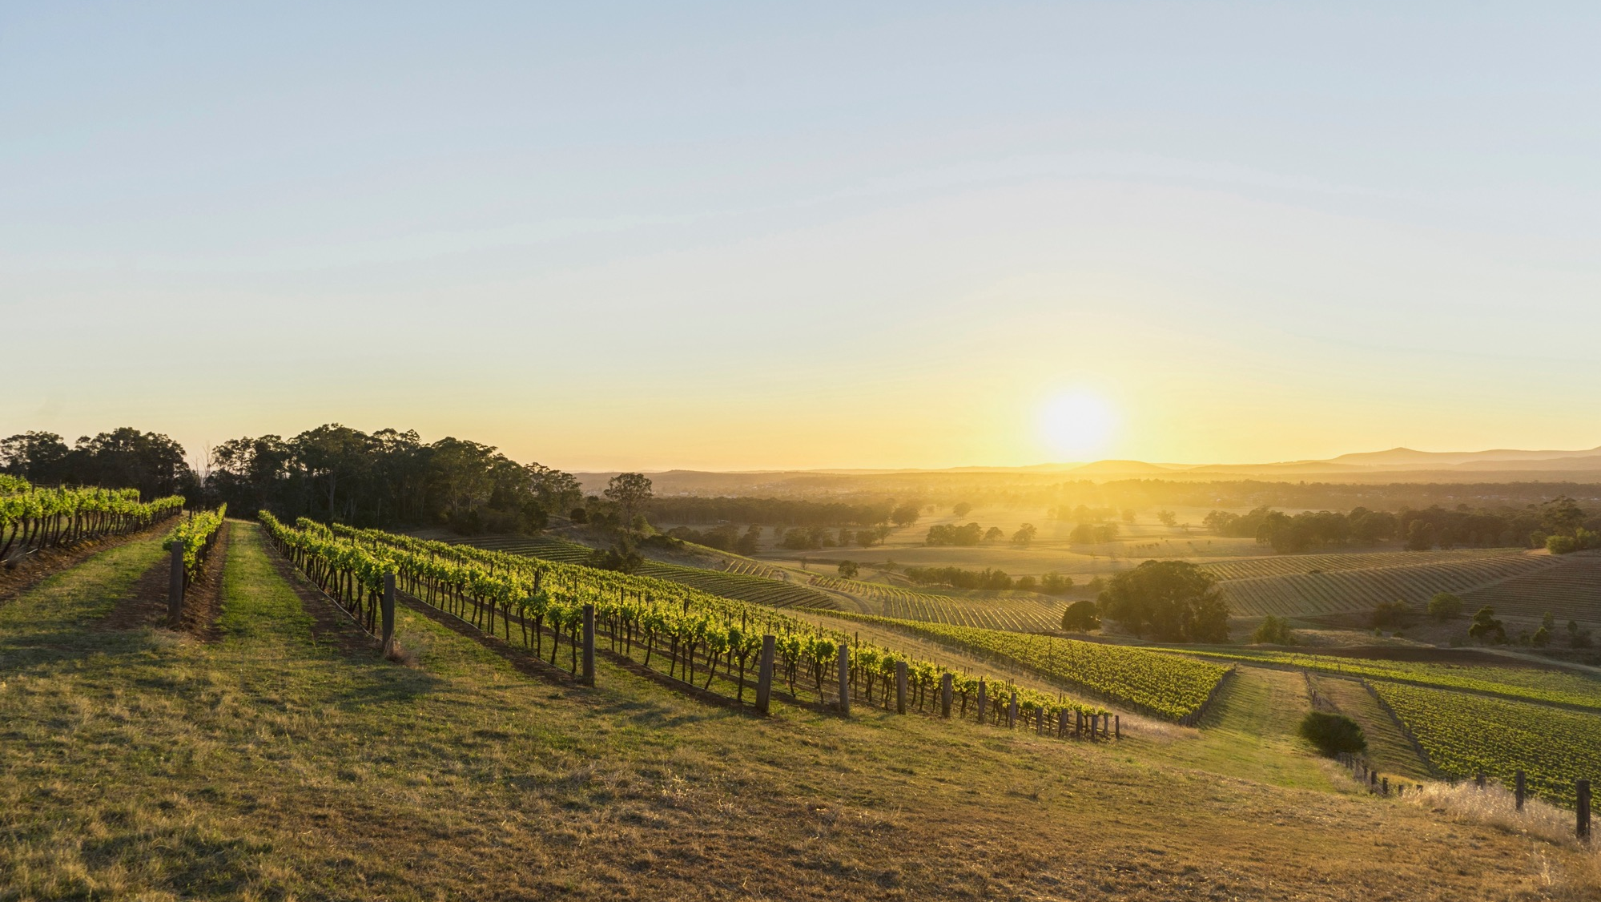
DES RICHESSES
ANCIENNES
GÉOGRAPHIE, CLIMATS
ET SOLS DE L’AUSTRALIE

Slide 8
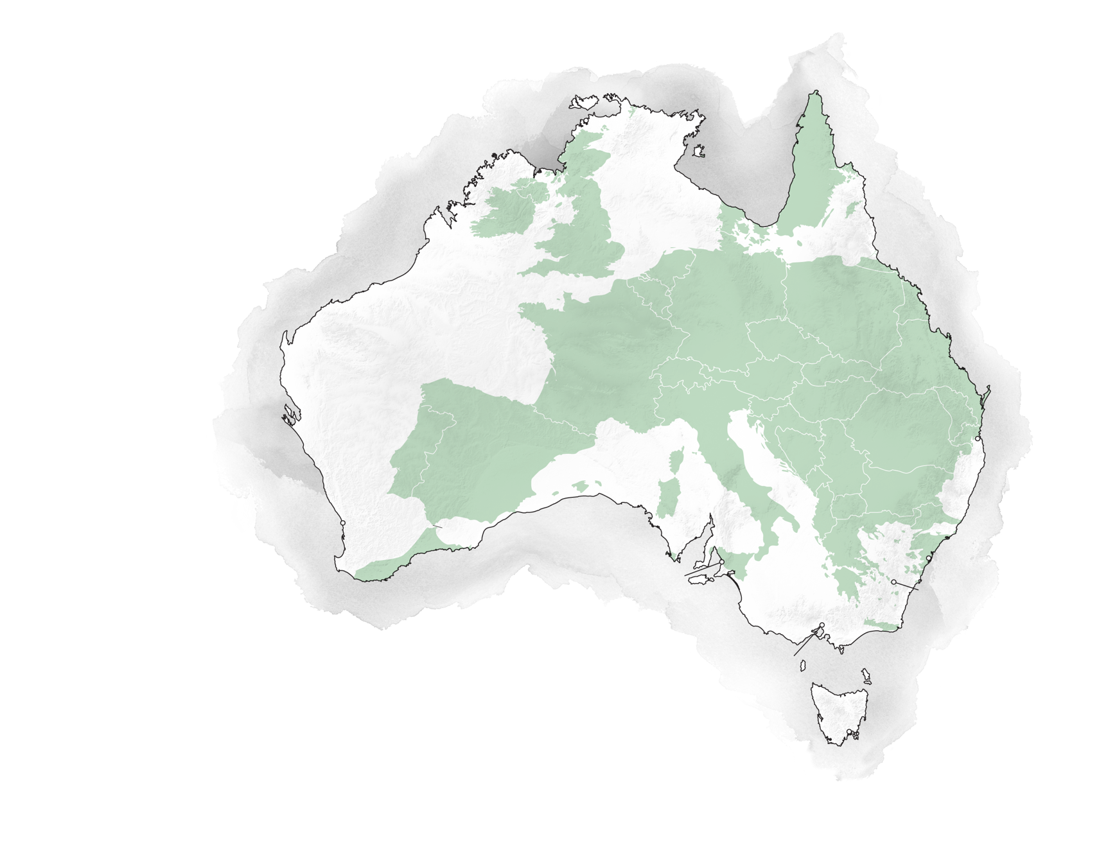
AUSTRALIE
Darwin
SUÈDE
IRLANDE
LE 6e PLUS GRAND
PAYS DU MONDE,
PLUS GRAND QUE L’EUROPE
R.U
ALLEMAGNE
POLOGNE
FRANCE
Géologie ancienne et biodiversité
Des vignobles partout, mais concentrés dans le sud-est et le sud-ouest
Froid, l’océan austral garde le sud frais, ce qui est idéal pour produire du vin
AUTRICHE
PORTUGAL
ROUMANIE
Brisbane
ESPAGNE
ITALIE
Perth
GRÈCE
Sydney
Adelaide
Canberra
Melbourne
Hobart

Slide 9
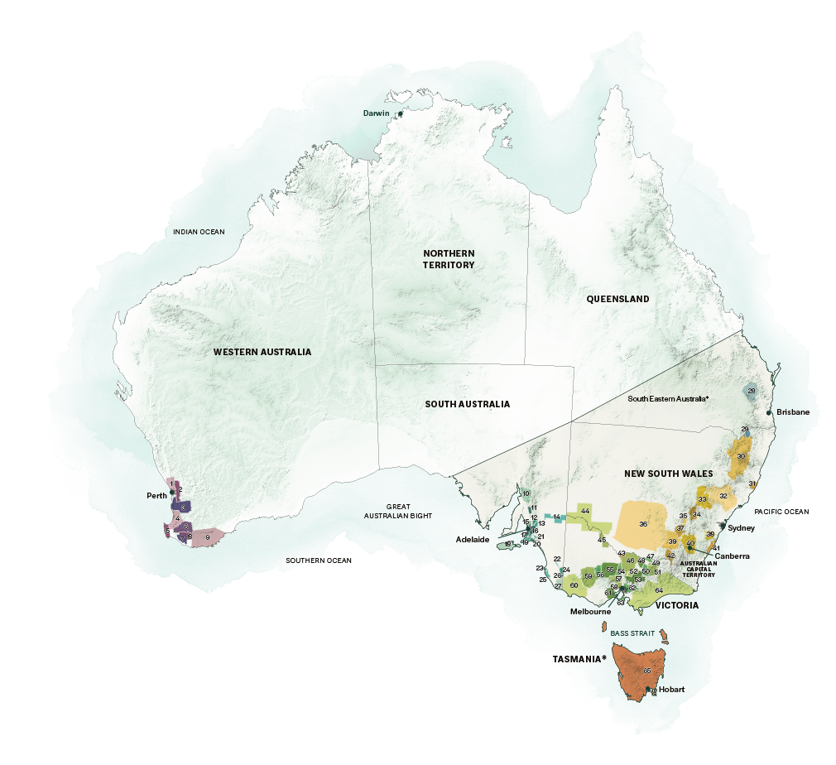
RÉGIONS VITICOLES D'AUSTRALIE
WESTERN AUSTRALIA
1 Swan District
2 Perth Hills
3 Peel
4 Geographe
5 Margaret River
6 Blackwood Valley
7 Pemberton
8 Manjimup
9 Great Southern
SOUTH AUSTRALIA
10 Southern Flinders Ranges
11 Clare Valley
12 Barossa Valley
13 Eden Valley
14 Riverland
15 Adelaide Plains
16 Adelaide Hills
17 McLaren Vale
18 Kangaroo Island
19 Southern Fleurieu
20 Currency Creek
21 Langhorne Creek
22 Padthaway
23 Mount Benson
24 Wrattonbully
25 Robe
26 Coonawarra
27 Mount Gambier
QUEENSLAND
28 South Burnett
29 Granite Belt
NEW SOUTH WALES
30 New England Australia
31 Hastings River
32 Hunter
33 Mudgee
34 Orange
35 Cowra
36 Riverina
37 Hilltops
38 Southern Highlands
39 Gundagai
40 Canberra District
41 Shoalhaven Coast
42 Tumbarumba
43 Perricoota
VICTORIA
44 Murray Darling
45 Swan Hill
46 Goulburn Valley
47 Rutherglen
48 Glenrowan
49 Beechworth
50 King Valley
51 Alpine Valleys
52 Strathbogie Ranges
53 Upper Goulburn
54 Heathcote
55 Bendigo
56 Pyrenees
57 Macedon Ranges
58 Sunbury
59 Grampians
60 Henty
61 Geelong
62 Yarra Valley
63 Mornington Peninsula
64 Gippsland*
TASMANIA
65 Tasmania*
*South Eastern Australia
and Gippsland are zones,
Tasmania is a state.

Slide 10
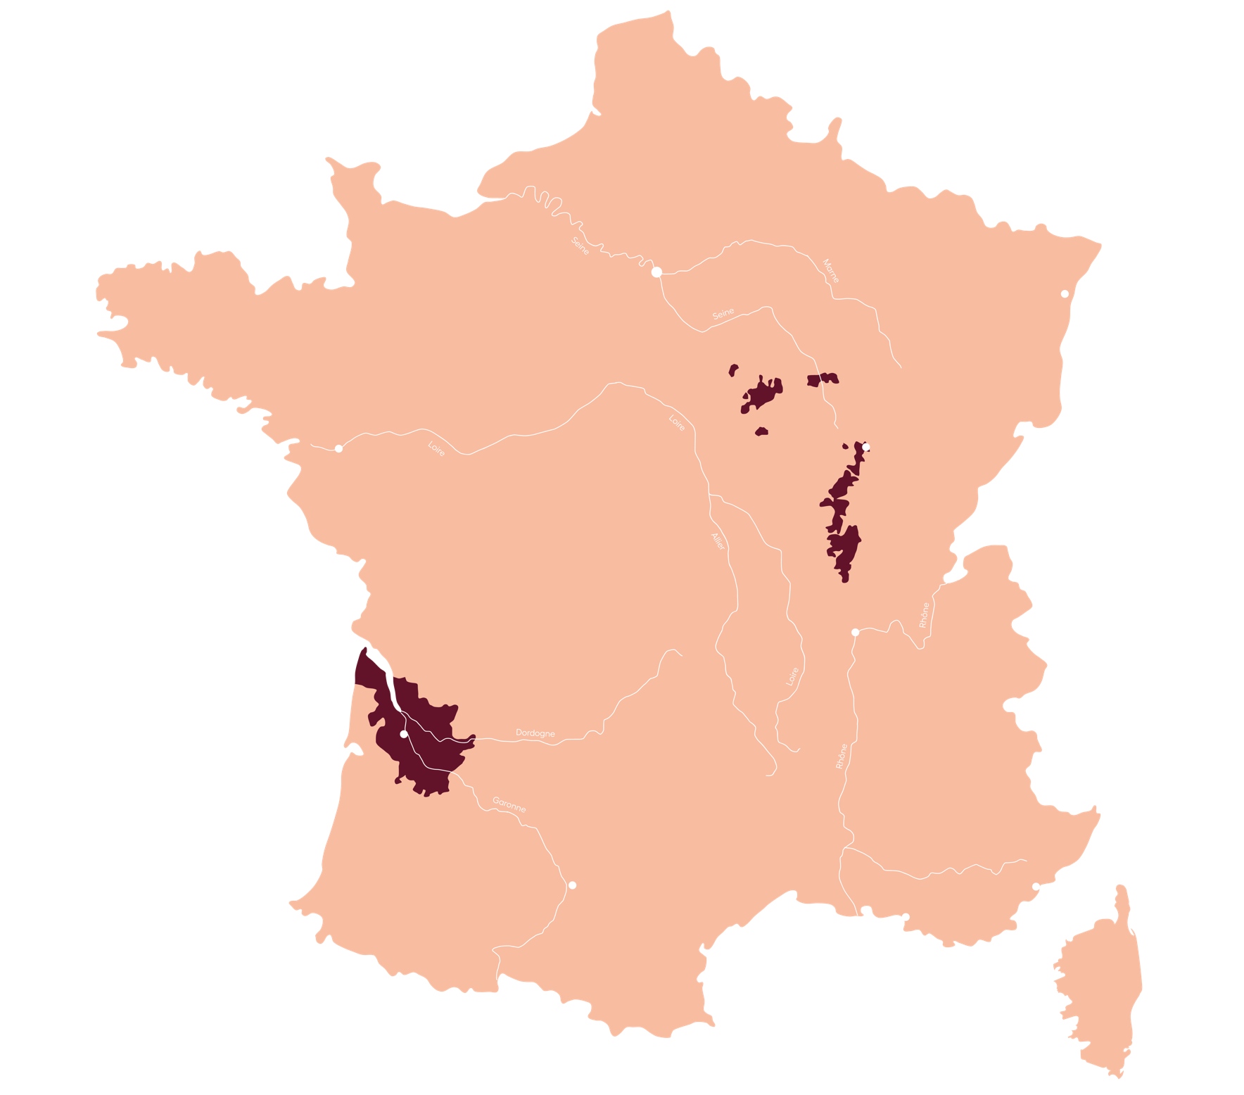
PARIS
STRASBOURG
Environ
BOURGOGNE
NANTES
145,000
DIJON
hectares
FRANCE
0.02%
du territoire Australien est consacré aux vignes
C’est environ la même surface que Bordeaux et la Bourgogne réunis.
LYON
BORDEAUX
BORDEAUX

Slide 11
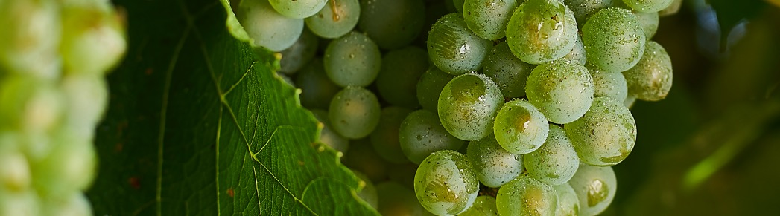
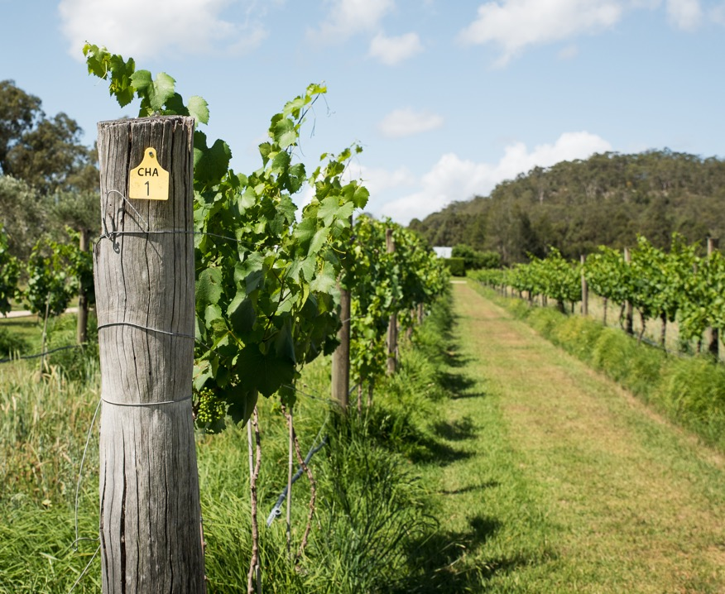
LA DIVERSITÉ DES CLIMATS
DES RÉGIONS AUSTRALIENNES
La latitude, les influences maritimes et l’altitude contribuent à l’étonnante diversité des climats
Les régions viticoles les plus réputées sont situées dans les zones tempérées du pays
Principalement: New South Wales, South Australia, Tasmanie, Victoria et Western Australia

Slide 12
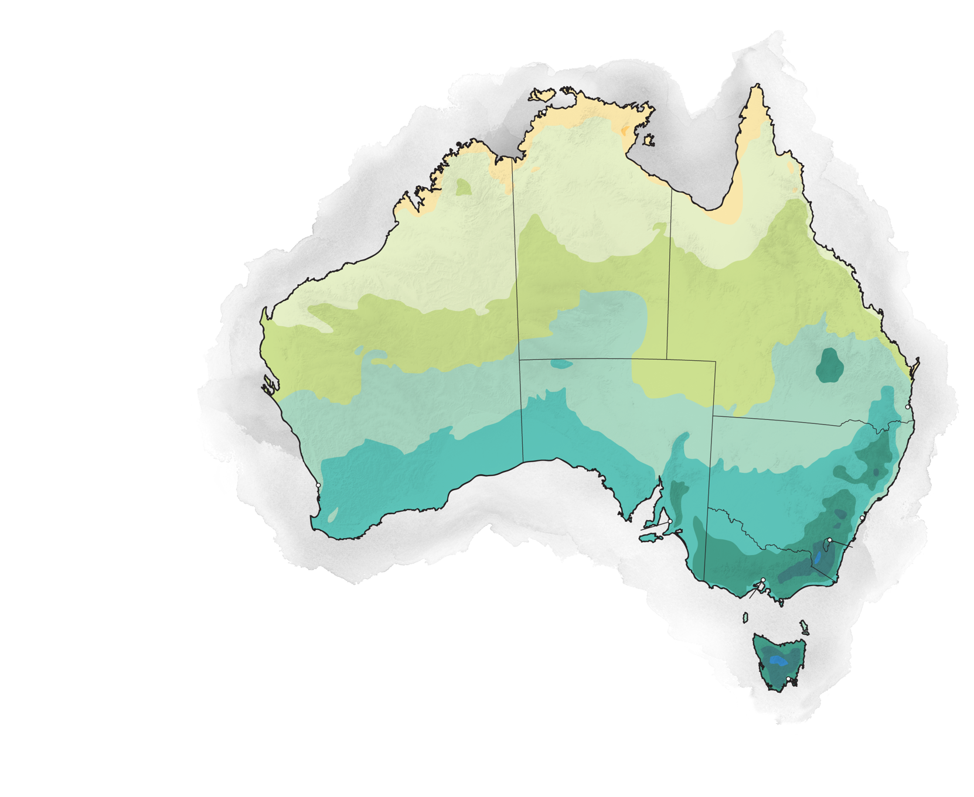
Température
Darwin
39ºC / 102ºF
36ºC / 97ºF
33ºC / 92ºF
30ºC / 86ºF
27ºC / 81ºF
NORTHERN TERRITORY
24ºC / 75ºF
21ºC / 70ºF
18ºC / 64ºF
QUEENSLAND
15ºC / 59ºF
WESTERN AUSTRALIA
12ºC / 54ºF
9ºC / 49ºF
SOUTH AUSTRALIA
6ºC / 43ºF
Brisbane
3ºC / 37ºF
0ºC / 32ºF
-3ºC / 27ºF
Perth
NEW SOUTH WALES
AUSTRALIAN
CAPITAL TERRITORY
Sydney
Adelaide
TEMPÉRATURE MINIMUM
Canberra
VICTORIA
Melbourne
Source: Bureau of Meteorology
MOYENNE ANNUELLE SUR 30 ANS, 1976-2005
TASMANIE
TASMANIA
Hobart

Slide 13
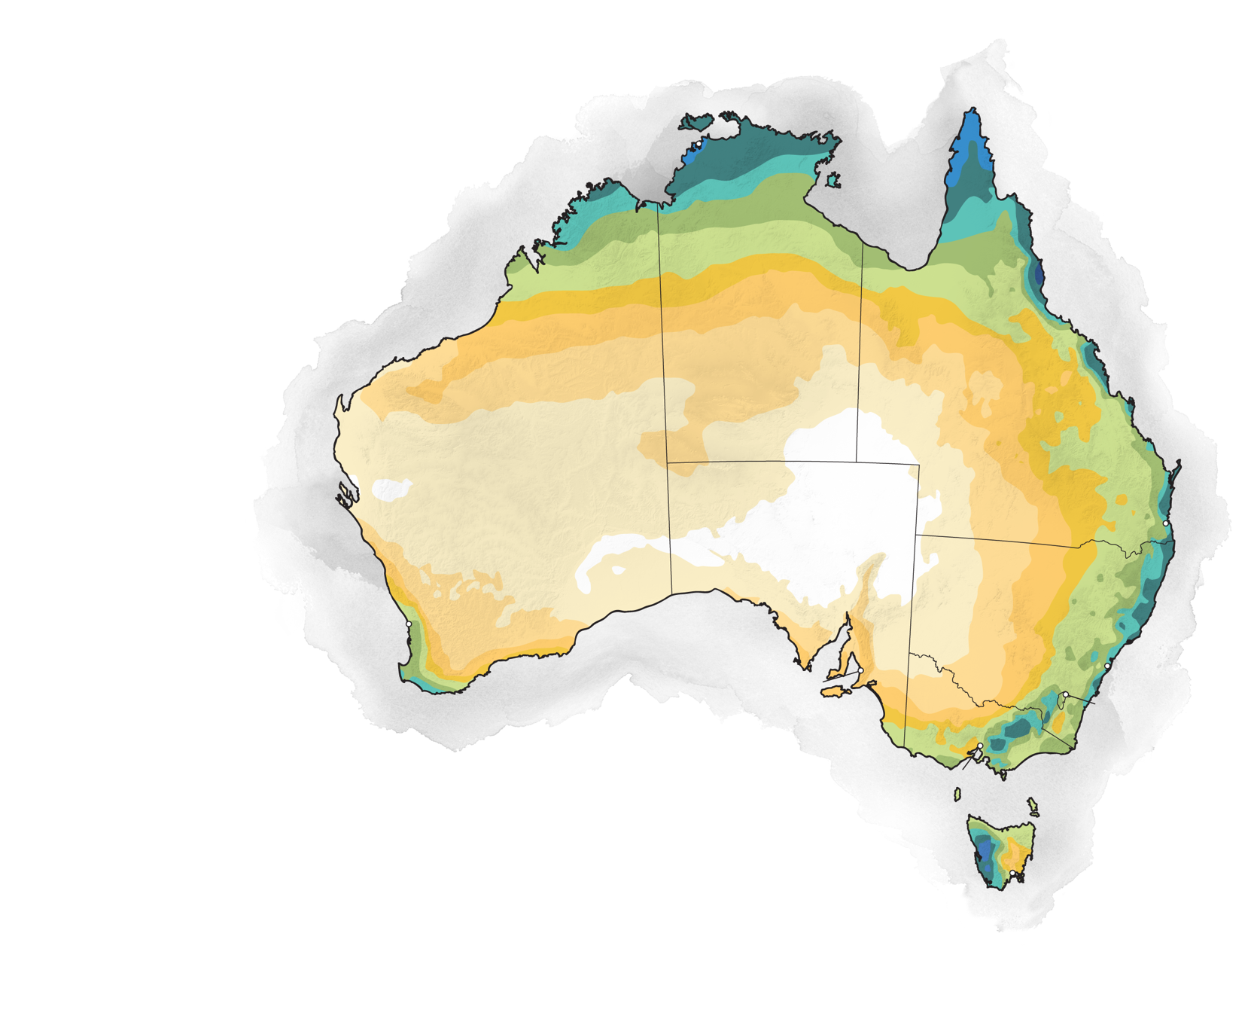
Précipitations annuelles
millimètres / pouces
Darwin
3200 / 126
2400 / 94.5
2000 / 78.7
1600 / 63
NORTHERN TERRITORY
1200 / 47.2
100 / 39.40
800 / 31.5
QUEENSLAND
600 / 23.6
WESTERN AUSTRALIA
500 / 19.7
400 / 15.7
SOUTH AUSTRALIA
300 / 11.8
Brisbane
200 / 7.9
0 / 0
Perth
NEW SOUTH WALES
AUSTRALIAN
CAPITAL TERRITORY
Sydney
Adelaide
Canberra
VICTORIA
PRÉCIPITATIONS
Melbourne
Source: Bureau of Meteorology
MOYENNE SUR 30 ANS, 1976-2005
TASMANIE
TASMANIA
Hobart

Slide 14
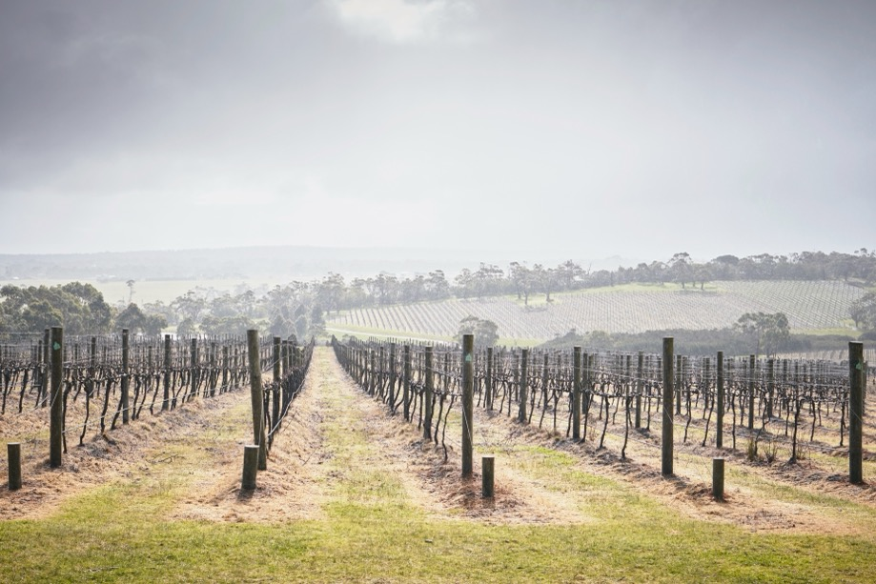
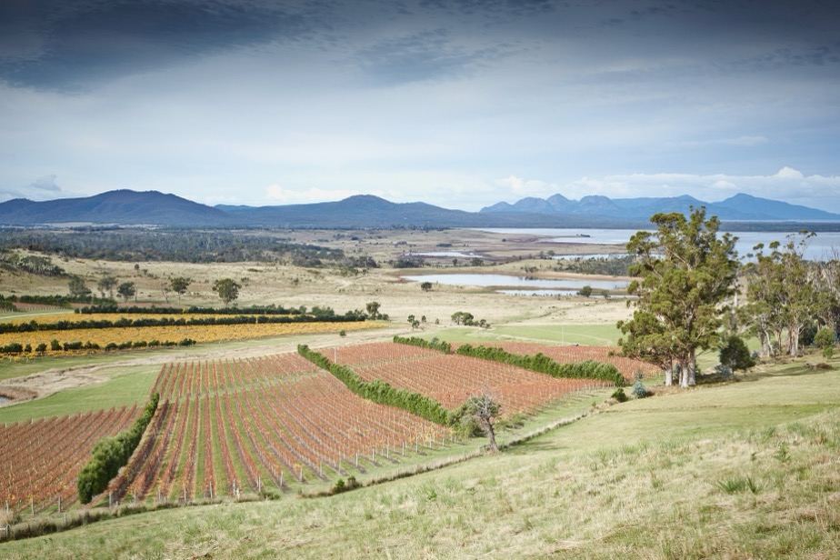
FACTEURS CLÉS DES CLIMATS DES PRINCIPALES RÉGIONS
LATITUDE
Les zones de latitudes plus élevées, plus éloignées de l’équateur, sont plus fraîches: c’est pourquoi le sud de l’Australie est beaucoup plus frais que le nord
LA SOURCE D’UN CLIMAT FRAIS
Les vents froids venant de l’océan austral modèrent le climat de plusieurs des régions les plus connues de l’Australie

Slide 15
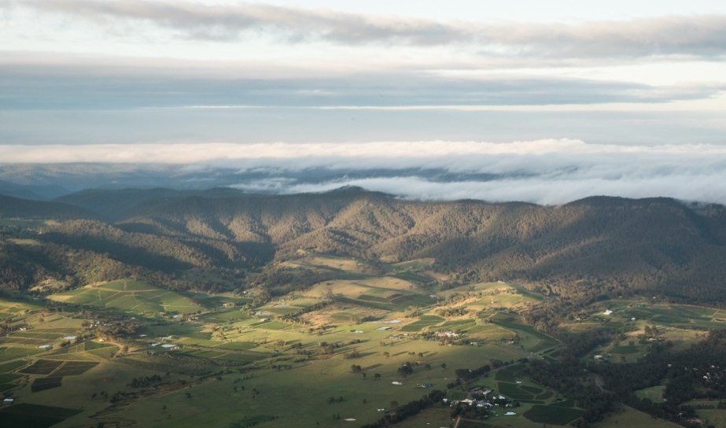
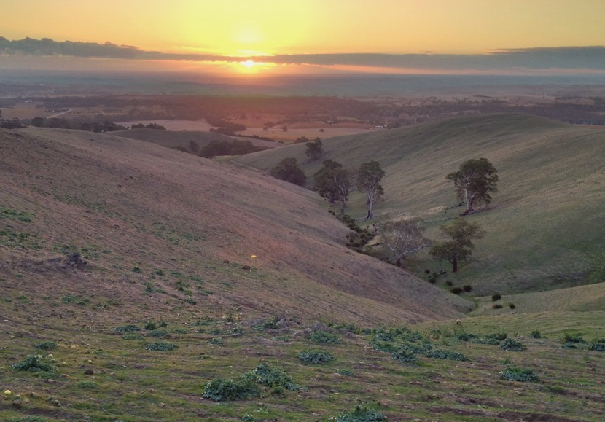
TODAY’S CLASSICS
CARACTÉRISTIQUES GÉOGRAPHIQUES
Trois chaînes de montagnes influencent le climat et le météo:
Évasion darling (WA)
Chaîne du mont lofty (SA)
Cordillère australienne (QLD, NSW, VIC)
ALTITUDE
Les températures baissent d’environ 0,65°C (3,3ºF) par 100 mètres (328ft) d’altitude; les régions australiennes les plus élevées sont entre
1000et–1200m
(3281–3937pieds)

Slide 16
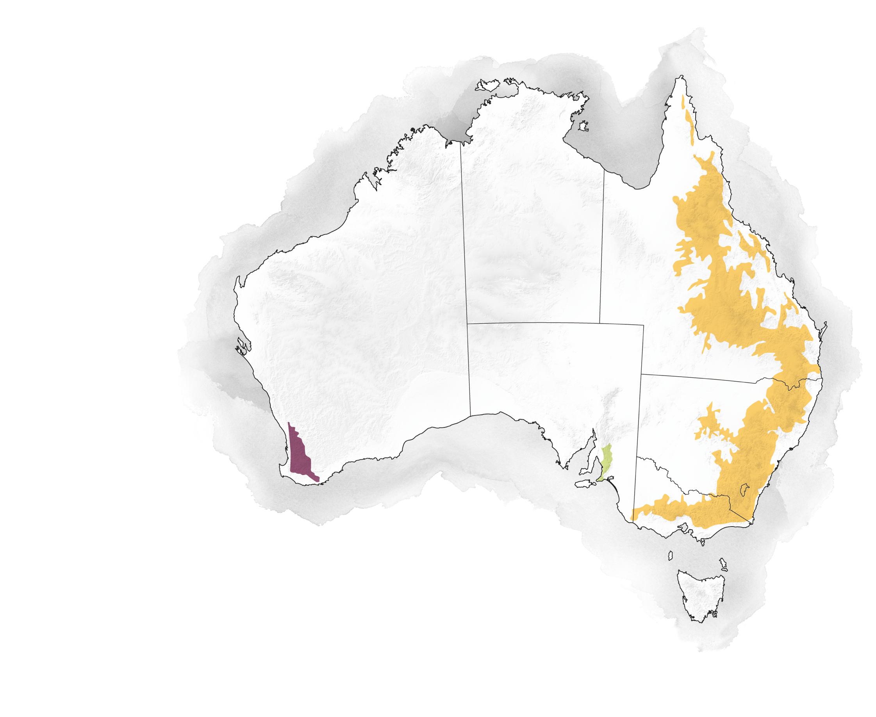
CARACTÉRISTIQUES GÉOGRAPHIQUES
NORTHERN TERRITORY
QUEENSLAND
WESTERN AUSTRALIA
CORDILLÈRE AUSTRALIENNE
SOUTH AUSTRALIA
NEW SOUTH WALES
ESCARPEMENT DE DARLING
CHAÎNE DU MONT LOFTY
AUSTRALIAN
CAPITAL TERRITORY
VICTORIA
Indicative only
TASMANIA

Slide 17
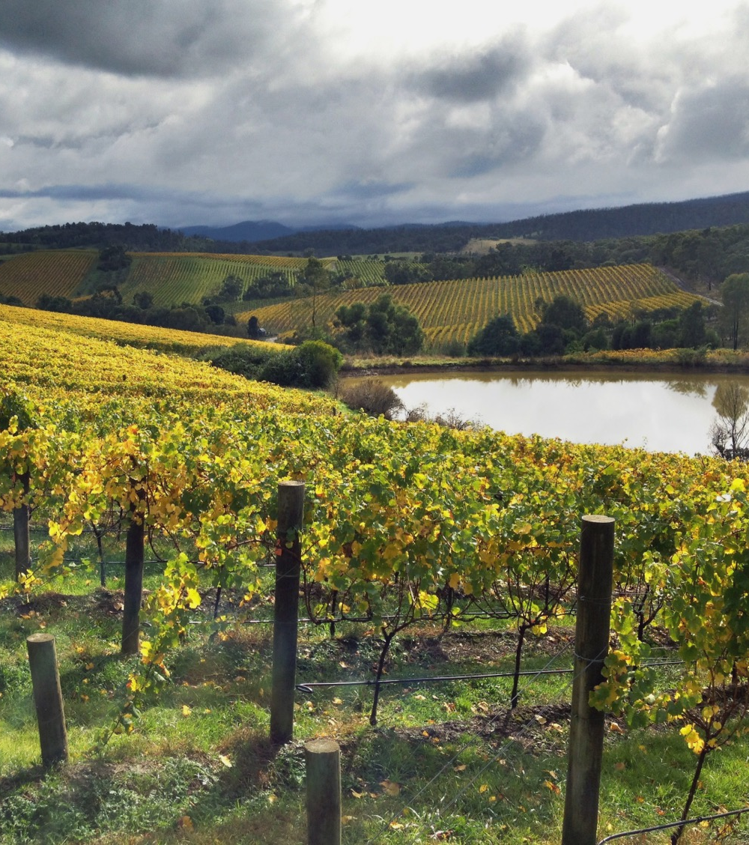
CLIMAT CONTINENTAL
Les régions situées au cœur de grands massifs continentaux ont souvent des étés plus chauds et des hivers plus froids.
CLARE VALLEY
RUTHERGLEN
Des parties du GREAT SOUTHERN
DISTRICT DE CANBERRA

Slide 18
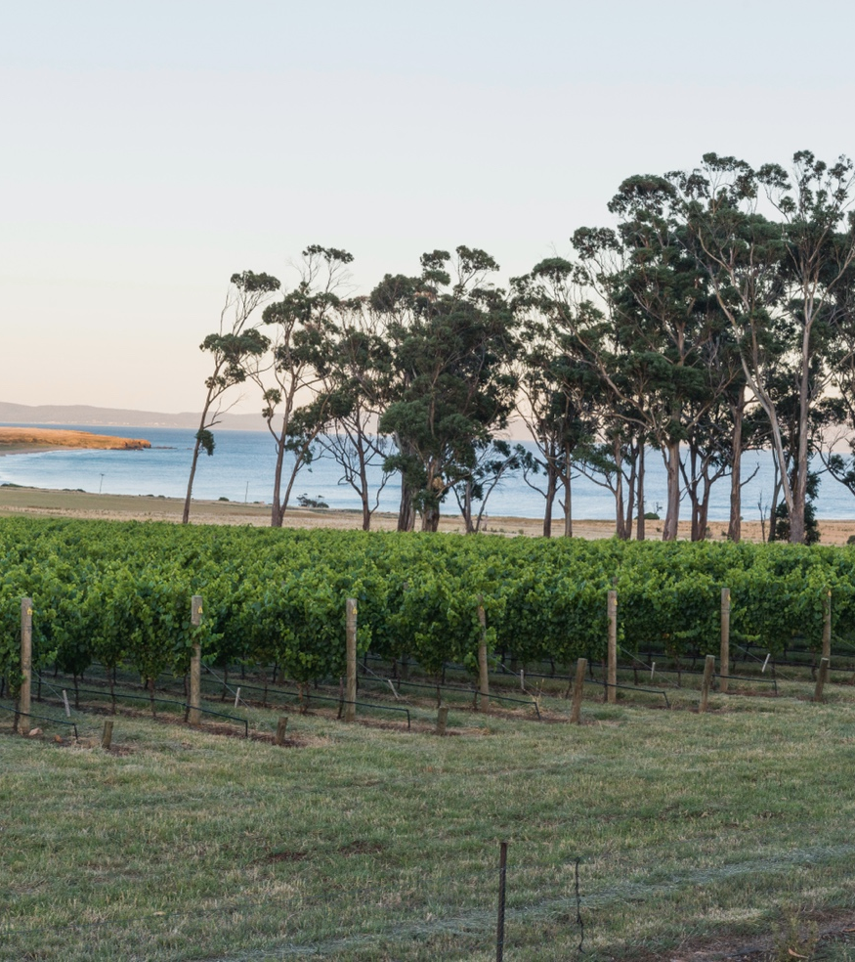
CLIMAT MARITIME
Dans les régions côtières, les variations de températures sont plus modérées et les précipitations réparties plus également au cours de l’année.
MORNINGTON PENINSULA
TASMANIE
ADELAIDE HILLS
COONAWARRA

Slide 19
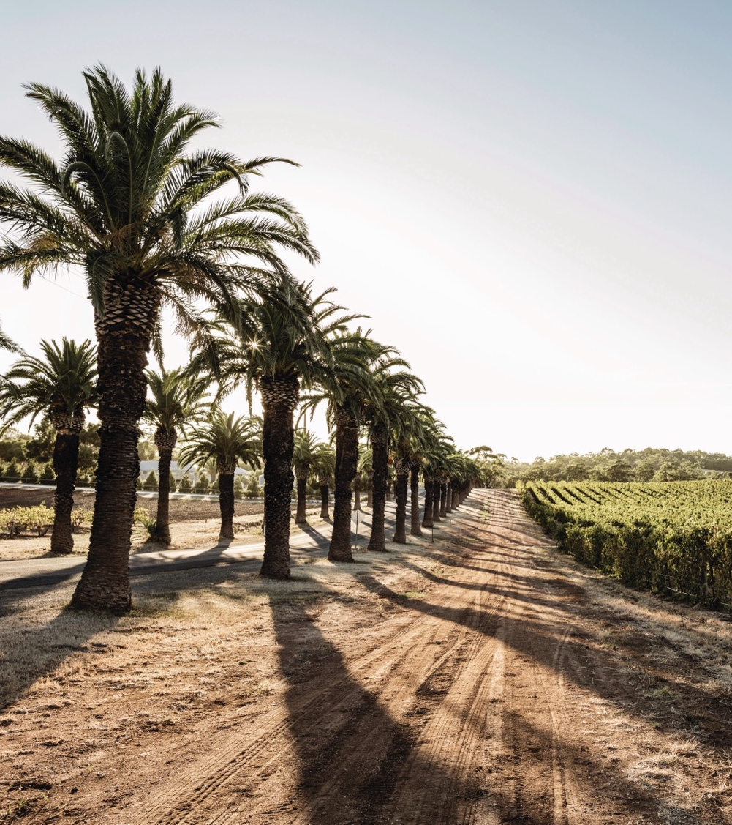
CLIMAT MEDITERRANÉEN
Semblable au climat maritime, mais avec des étés plutôt chauds et secs. Écarts modérés entre les mois les plus chauds et les plus frais.
BAROSSA VALLEY
GEOGRAPHE
McLAREN VALE
MARGARET RIVER
(avec de fortes influences maritimes)

Slide 20
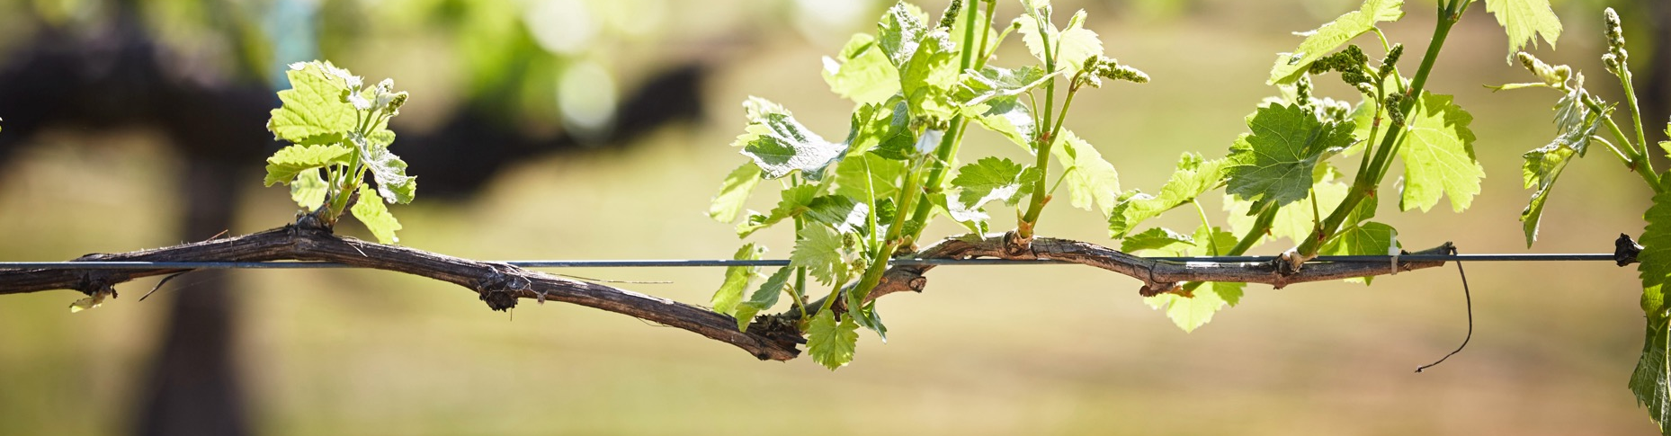
LES QUATRE SAISONS DU VIN EN
AUSTRALIE
PRINTEMPS
ÉTÉ
AUTOMNE
HIVER
Septembre–Novembre
Débourrement, croissance et floraison
Décembre–Février
Nouaison et véraison
Mars–Mai
Verison et vendanges
Juin–Août
Taille et dormance

Slide 21
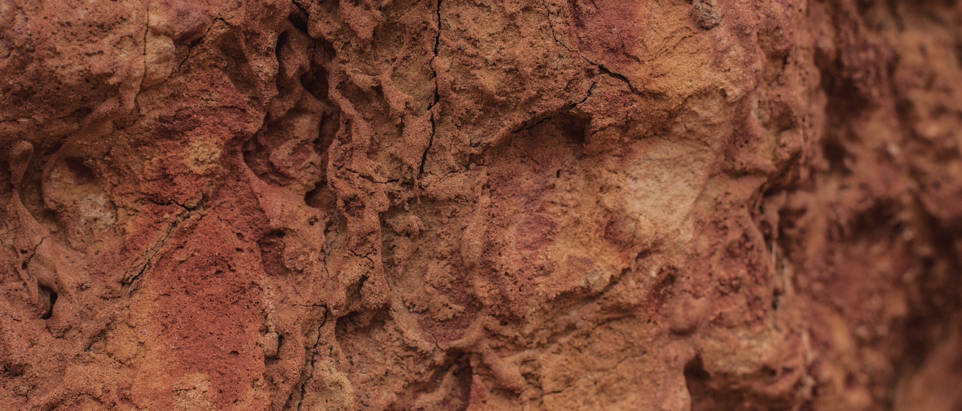
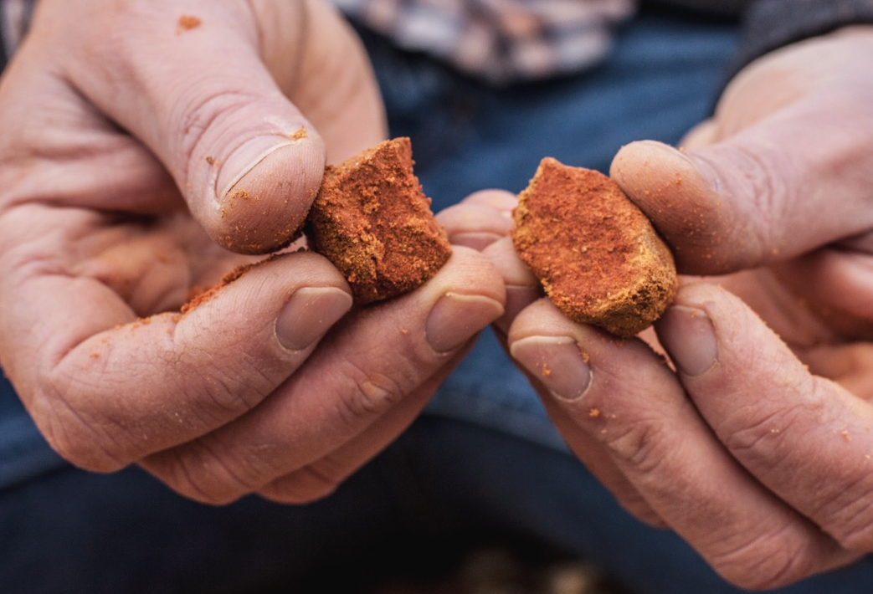
LES SOLS ANCIENS DE L'AUSTRALIE
L'Australie est une masse continentale distincte après plus de 100 millions d'années
Ces soleils font partie des années les plus anciennes sur Terre
Sur et retrouvez également les sols sablonneux et calcaires plus récents et les sols volcaniques fertiles
Les types de sols variant beaucoup entre les régions et au sein des régions – et même d’un seul vignoble

Slide 22
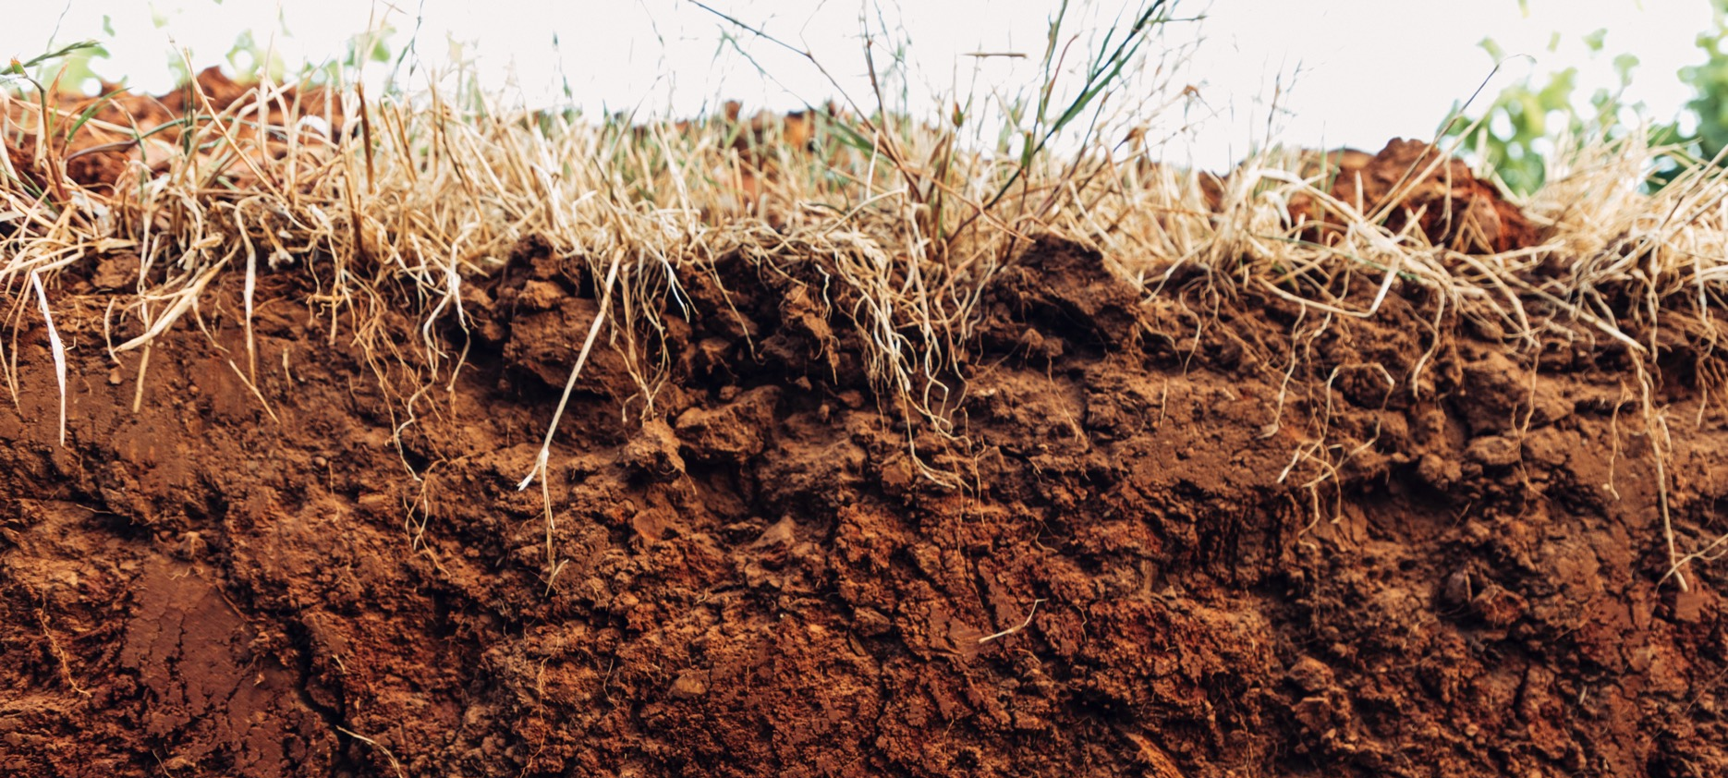
CLASSIFICATIONS GÉOLOGIQUES
SÉDIMENTS MARINS (CALCAIRE)
Sud-est
South Australia, ouest de Victoria, Murray Valley
GRANIT
Margaret River, Mount Barker, Grampians, nord-est de Victoria
VOLCANIQUE (BASALTE)
Centre de Victoria, nord de la Tasmanie, Hunter Valley, Orange
COUCHES MÉTAMORPHIQUES DU PRÉCAMBRIEN ET DU CAMBRIEN
Barossa Valley, Eden Valley, Clare Valley, Adelaide Hills, Fleurieu Peninsula, Kangaroo Island

Slide 23
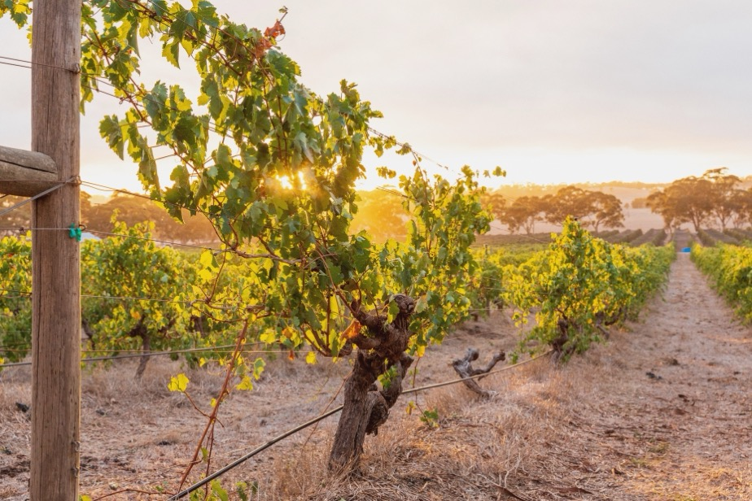
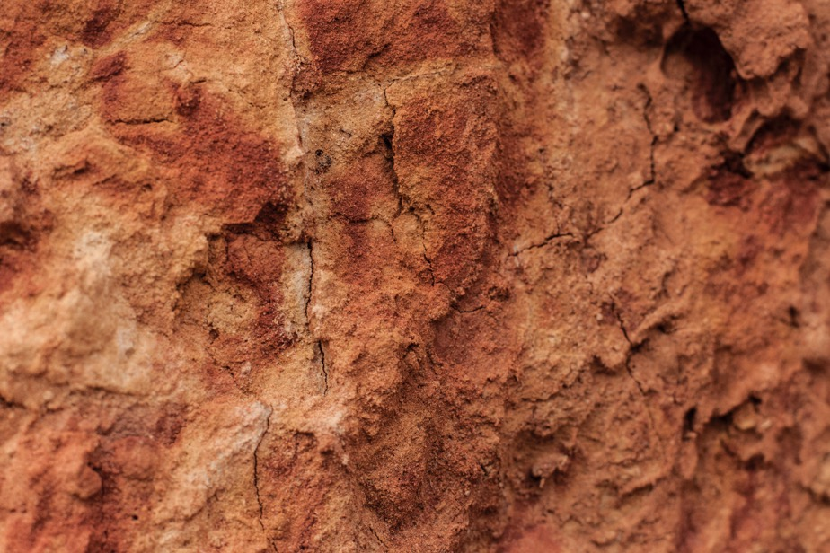
PRINCIPAUX TYPES DE SOLS
DES RÉGIONS VITICOLES AUSTRALIENNES
SABLE
ARGILE
Sols gréseux et bien drainants qui gardent la chaleur. Facile à travailler, vous pouvez utiliser des nutriments
Sols lourds, peu drainants, très durs quand ils sont secs, avec une tendance à rester plus frais

Slide 24
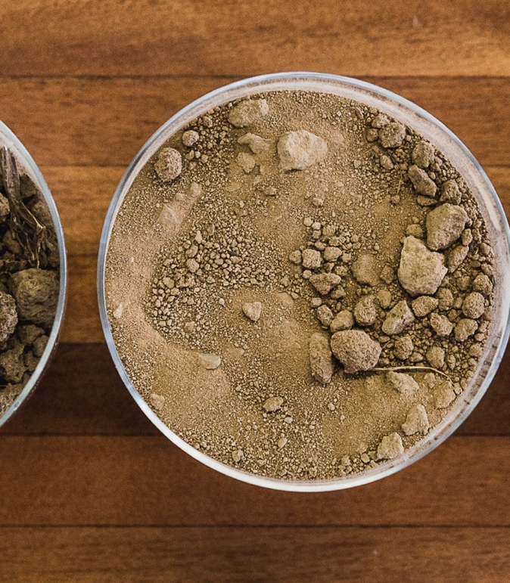
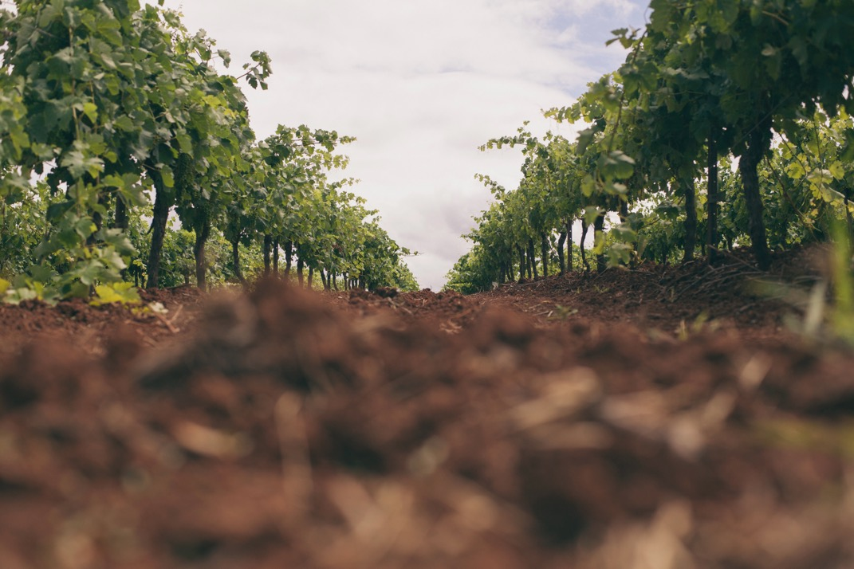
TODAY’S CLASSICS
LOAM
Parts égales de limons, d’argile et de sable, avec de la matière organique. Sols bien drainés et fertiles qui favorisent la vigueur de la vigne et demandent une taille rigoureuse.
LIMONS
Sols lourds, peu drainants, très durs quand ils sont secs, avec une tendance à rester plus frais

Slide 25
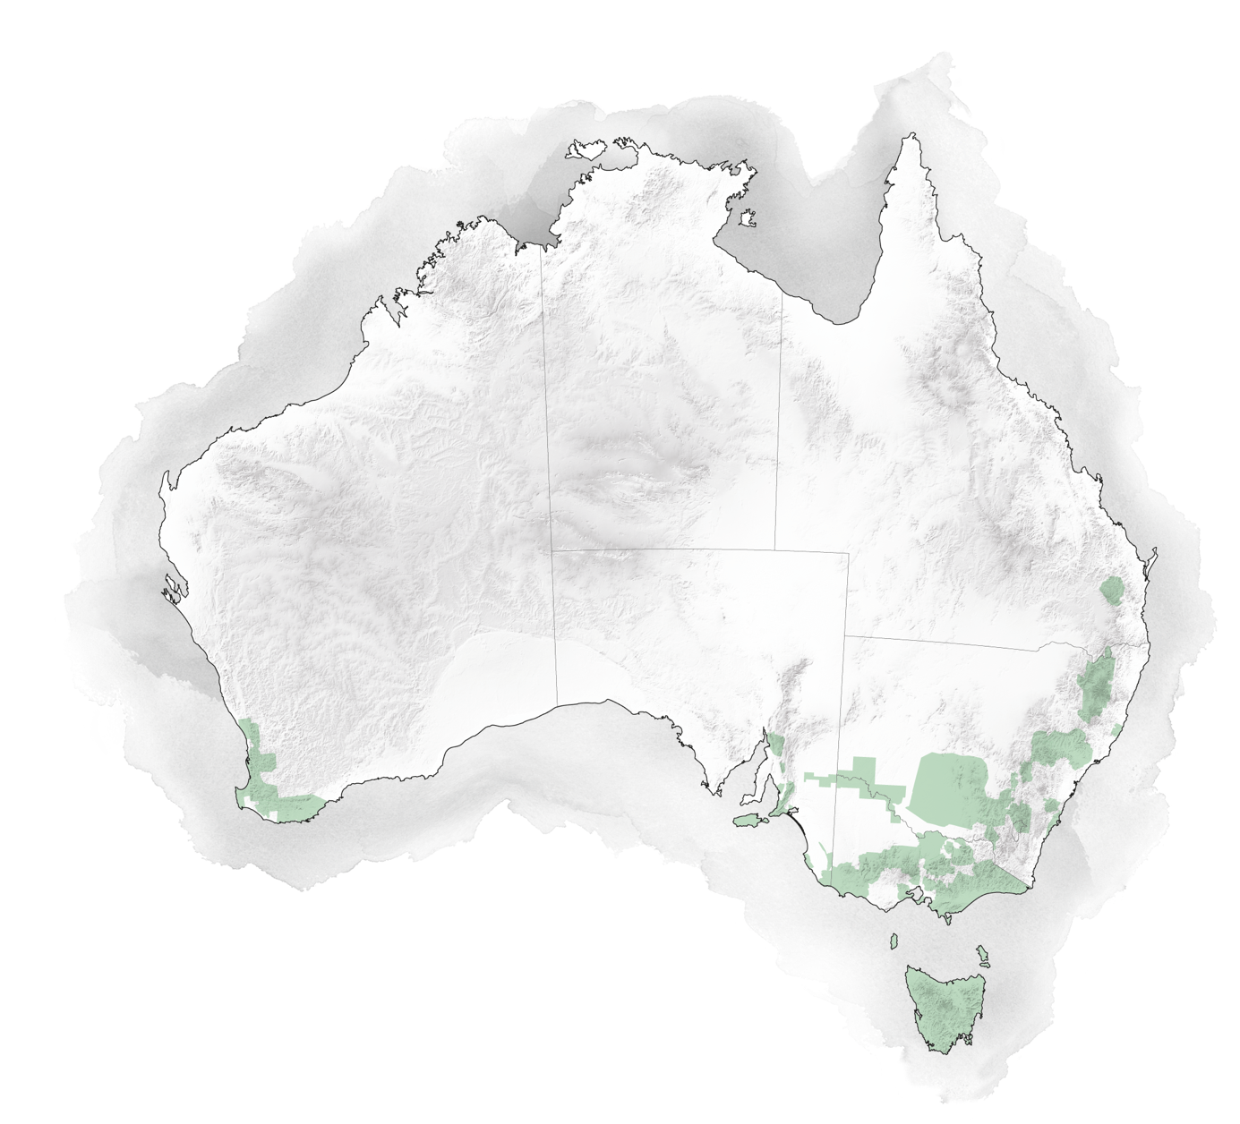
LES PRINCIPALES
RÉGIONS
NORTHERN TERRITORY
QUEENSLAND
WESTERN AUSTRALIA
SOUTH AUSTRALIA
CLARE VALLEY
NEW SOUTH WALES
HUNTER VALLEY
BAROSSA
MARGARET RIVER
McLAREN VALE
ORANGE
DISTRICT DE CANBERRA
ADELAIDE HILLS
COONAWARRA
VICTORIA
RUTHERGLEN
MORNINGTON PENINSULA
YARRA VALLEY
TASMANIE
TASMANIA

Slide 26
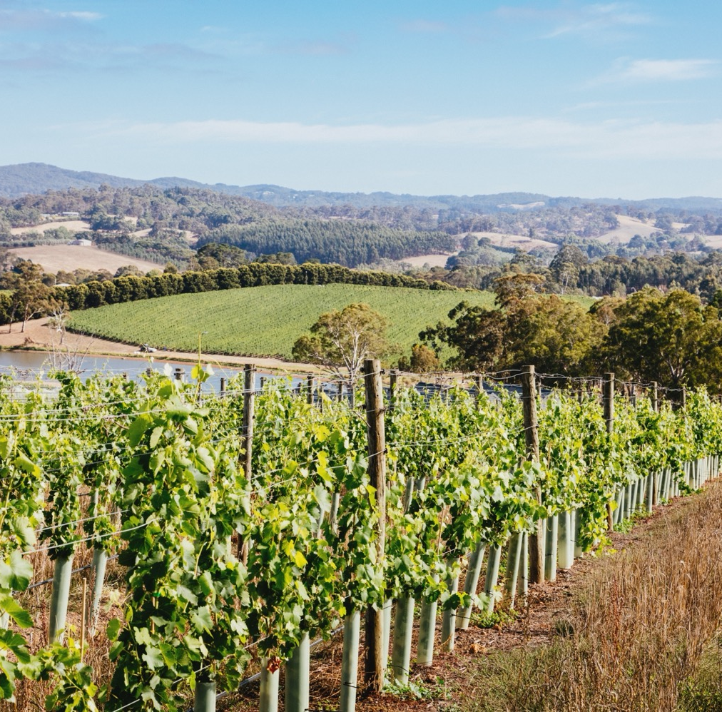
ADELAIDE HILLS
Une des régions les plus fraîches et les plus en altitude d’Australie
Une nouvelle vie depuis les années 1970, quand les vignes ont été replantées. Devenu une région-clé de l’évolution du vin australien.
Climat maritime modéré avec un caractère de climat frais
CÉPAGES DE
Sauvignon Blanc
Chardonnay
Pinot Noir
Shiraz
Plusieurs cépages alternatifs

Slide 27
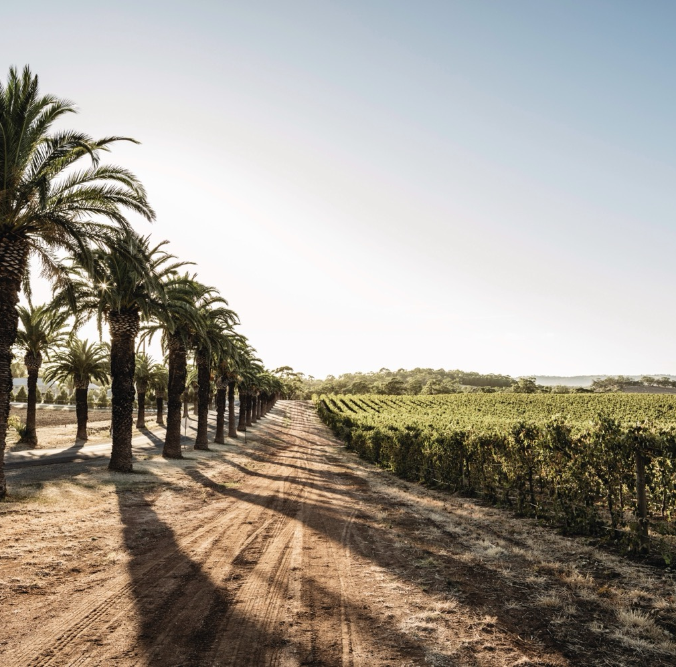
BAROSSA
Région historique et très célèbre de l’Australie viticole
On y trouve certaines des plus vieilles vignes du monde
Barossa Valley – climat chaud et méditerranéen
Eden Valley – climat plus frais, avec divers mésoclimats
CÉPAGES DE
Barossa Valley
Shiraz
Cabernet Sauvignon
Grenache
Eden Valley
Riesling
Chardonnay
Shiraz
Cabernet Sauvignon

Slide 28
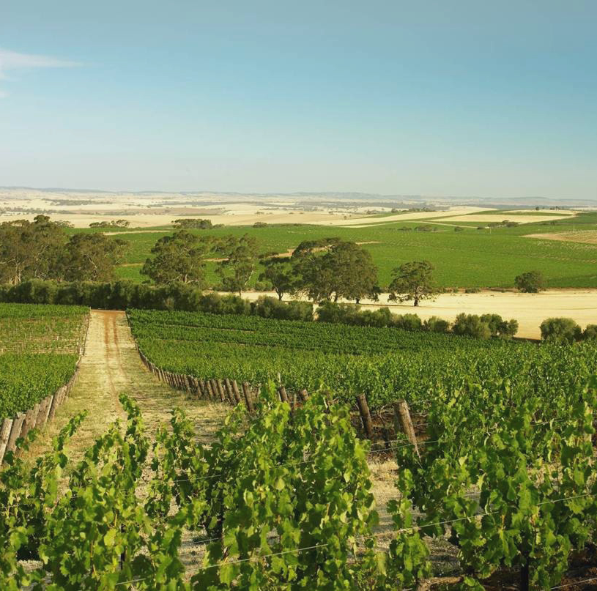
CLARE
VALLEY
Une base solide de producteurs classiques et traditionnels, mais aussi un historique d’expérimentation
Réputation mondiale en matière de Riesling: une référence de styles classiques au fort potentiel de vieillissement
Climat continental modérément chaud avec de fortes oscillations diurnes de températures et des brises fraîches
CÉPAGES DE
Riesling
Shiraz
Cabernet Sauvignon

Slide 29
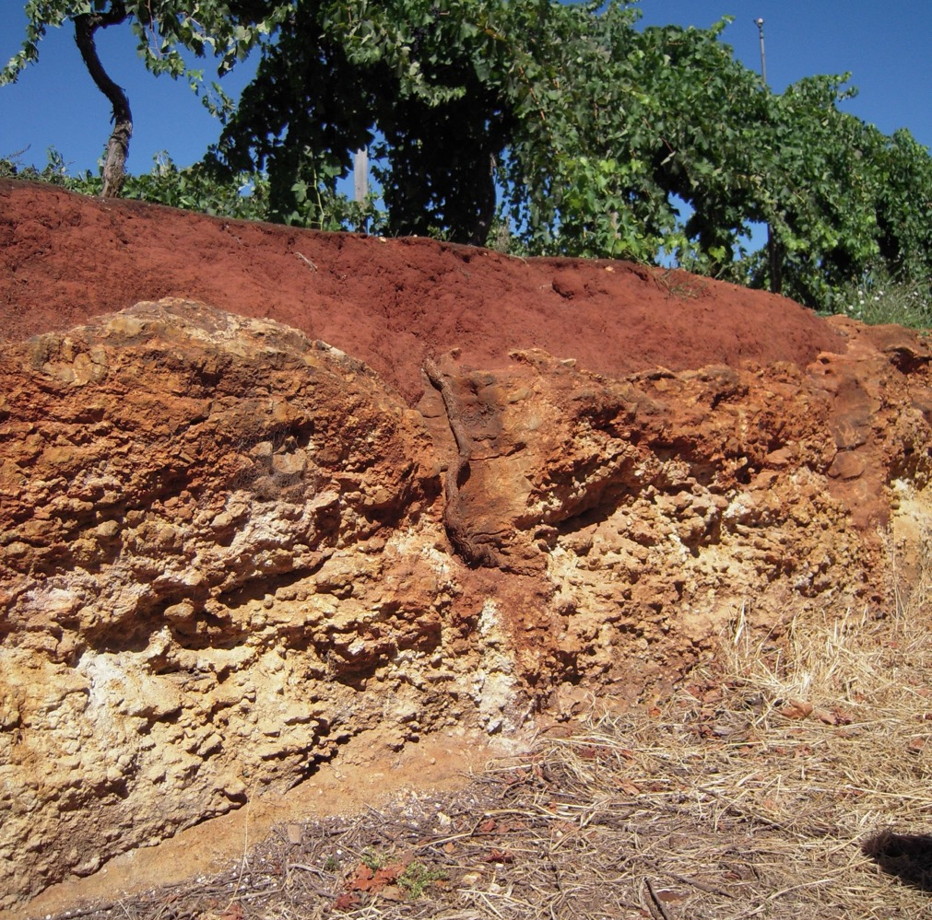
coonawarra
Renommé pour ses rouges haut de gamme, au fort potential de garde
Un sol célèbre: la terra rossa (terre rouge)
Climat océanique modéré avec un été sec et relativement frais
CÉPAGES DE
Cabernet Sauvignon
Shiraz
Merlot

Slide 30
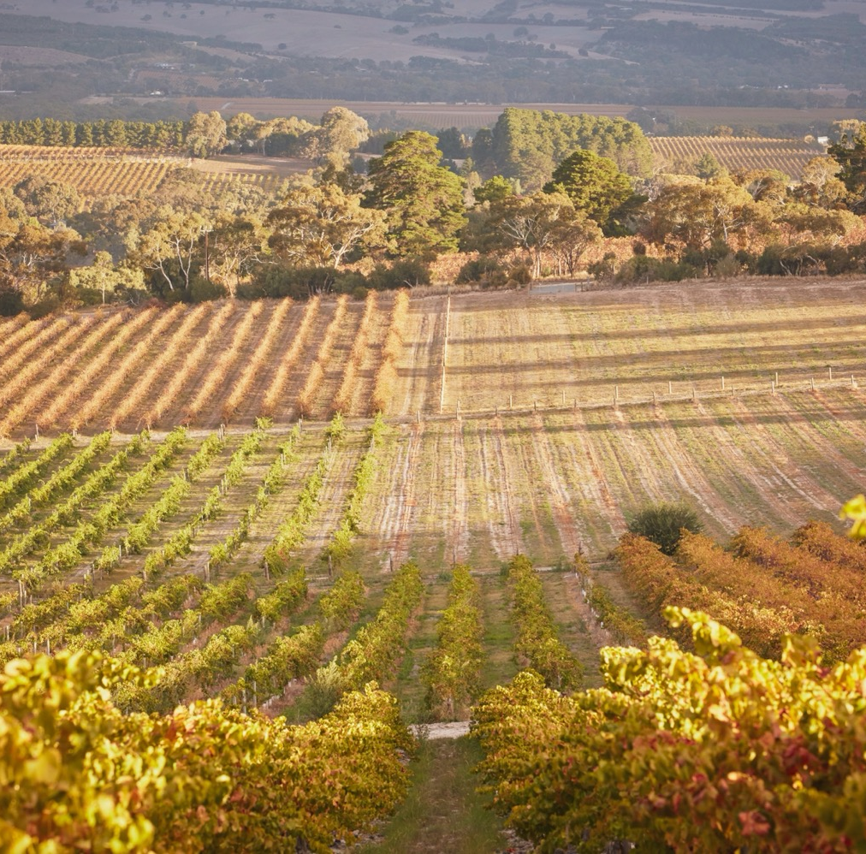
Mclaren vale
Le berceau du vin en Australie du Sud
Une communauté progressiste et particulièrement axée sur la protection de l’environnement
Climat Méditerranéen chaud avec plusieurs microclimats et mésoclimats
CÉPAGES DE
Shiraz
Cabernet Sauvignon
Grenache

Slide 31
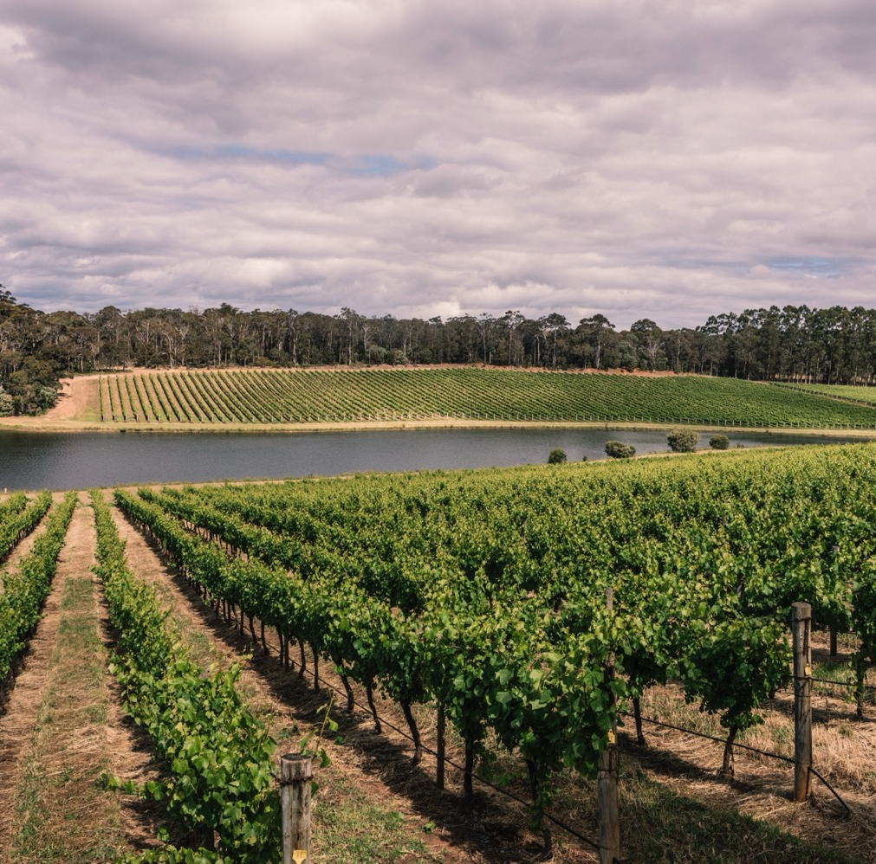
Margaret river
Une des plus jeunes régions viticoles de la planète, Margaret River s’est vite bâti une réputation mondiale
Géographie isolée aux conditions idéales pour la viticulture
Méditerranéen, climat aux fortes influences maritimes: l’océan se trouve sur trois côtés
CÉPAGES DE
Semillon Sauvignon Blanc blends
Chardonnay
Cabernet Sauvignon

Slide 32
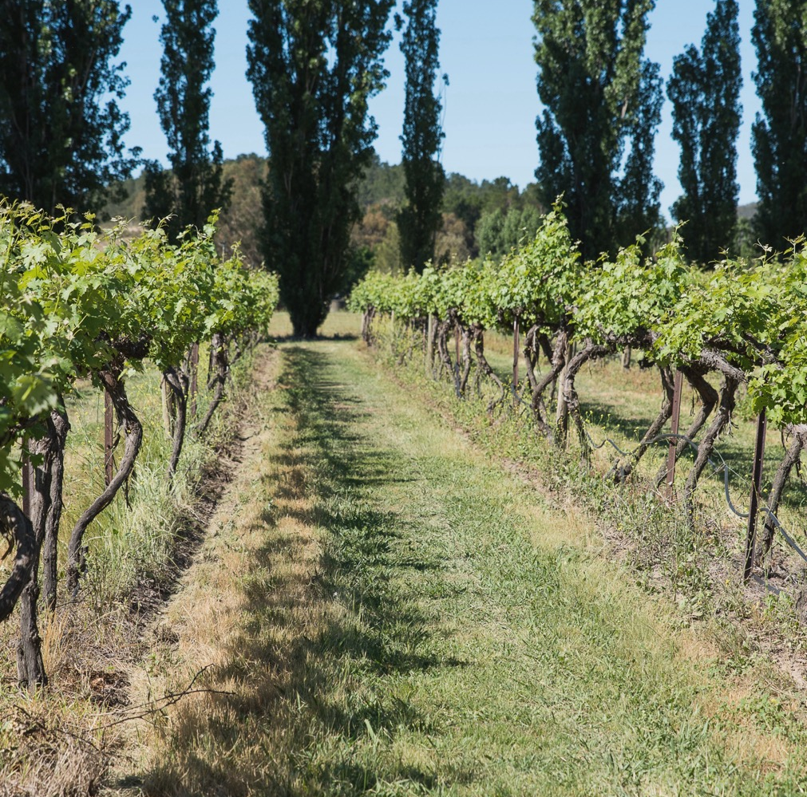
Canberra district
Assez jeune région axée sur les vins qualitatifs
Vignobles situés dans l’ACT et NSW
Un climat aux extrêmes continentaux
CÉPAGES DE
Riesling
Shiraz

Slide 33
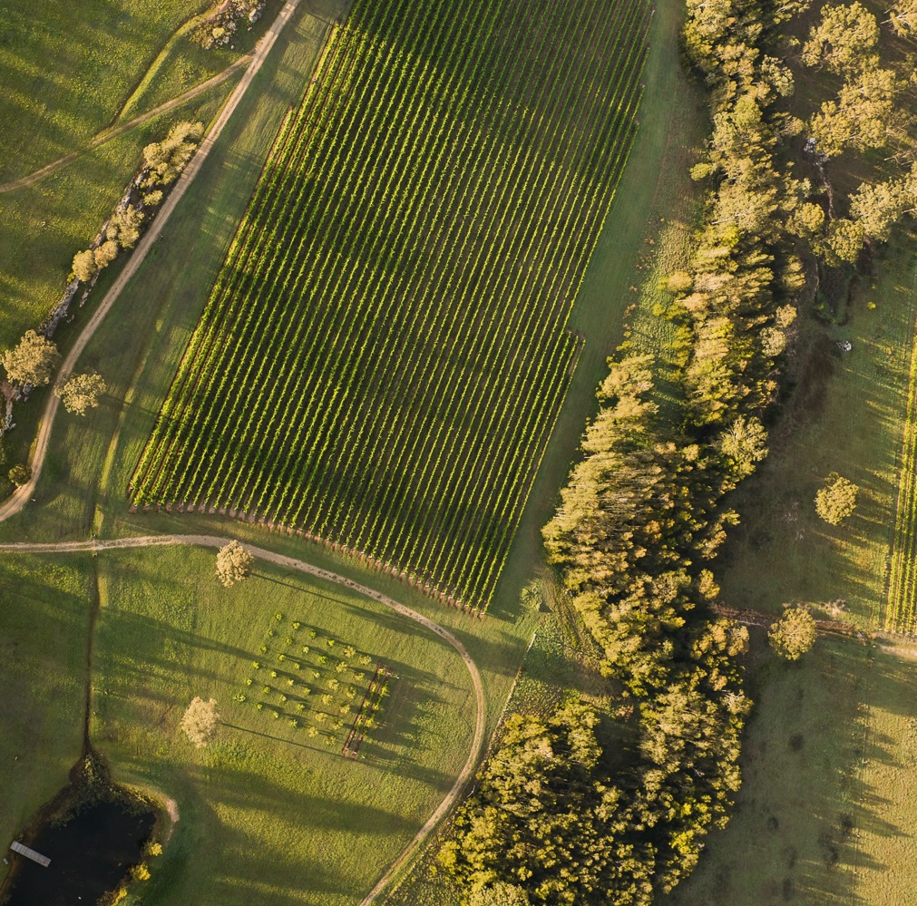
Hunter valley
La plus ancienne région viticole commerciale d’Australie
Plusieurs des plus vieilles vignes du monde
Un climat subtropical avec des influences océaniques
CÉPAGES DE
Semillon
Chardonnay
Shiraz

Slide 34
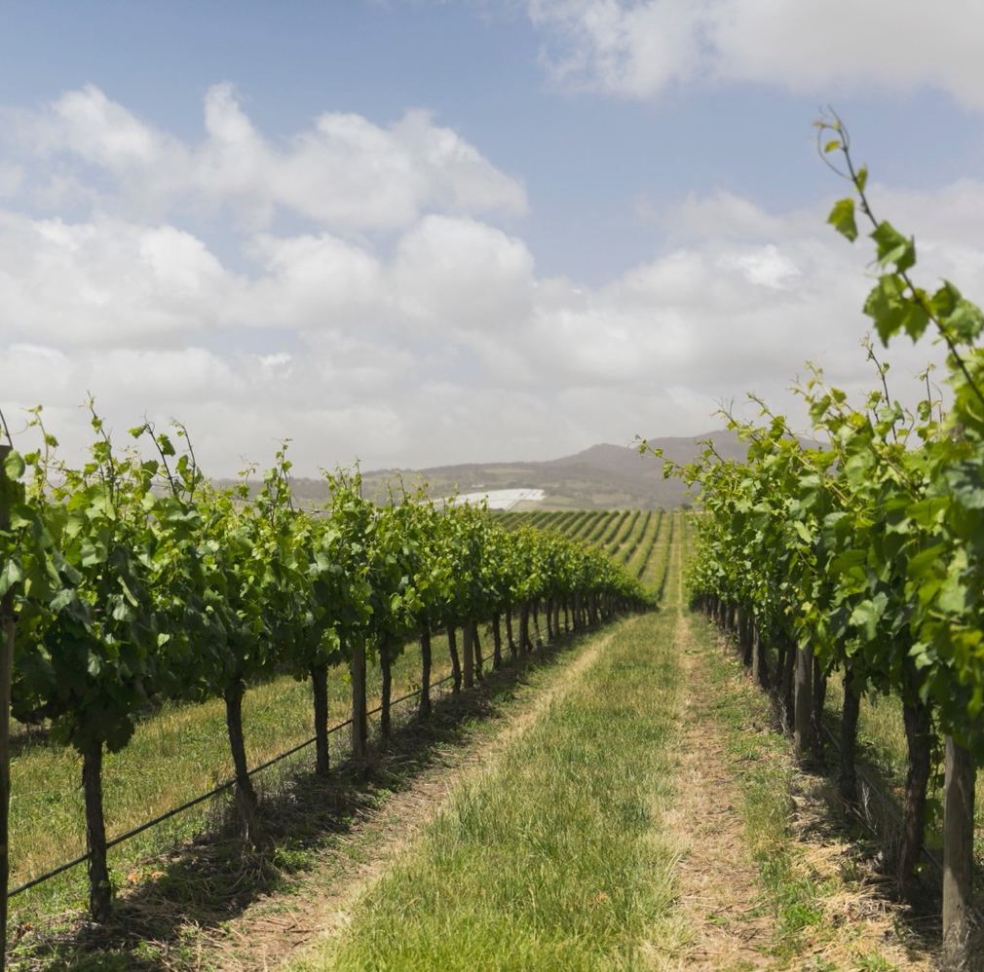
orange
Climat frais, région montante produisant une gamme croissante de vins qualitatifs
Parmi les plus hautes altitudes de l’Australie viticole
Un climat continental aux chaudes journées d’été, aux nuits fraîches et aux automnes secs
CÉPAGES DE
Chardonnay
Sauvignon Blanc
Shiraz
Cabernet Sauvignon

Slide 35
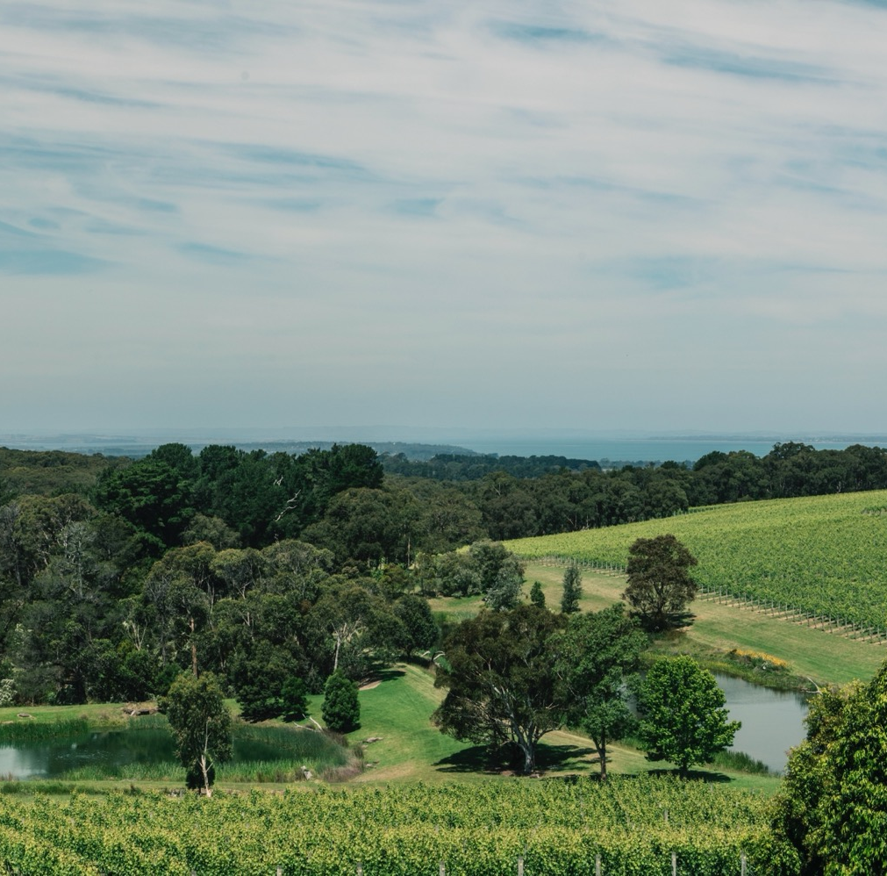
Mornington peninsula
Petite région côtière bordée par trois entourée de trois plans d’eau
Domaines artisans et petits vignobles produisant des vins de climat frais exceptionnels
Vrai climat maritime avec toute une gamme de mésoclimats et de microclimats
CÉPAGES DE
Pinot Noir
Chardonnay
Pinot Gris/Grigio

Slide 36
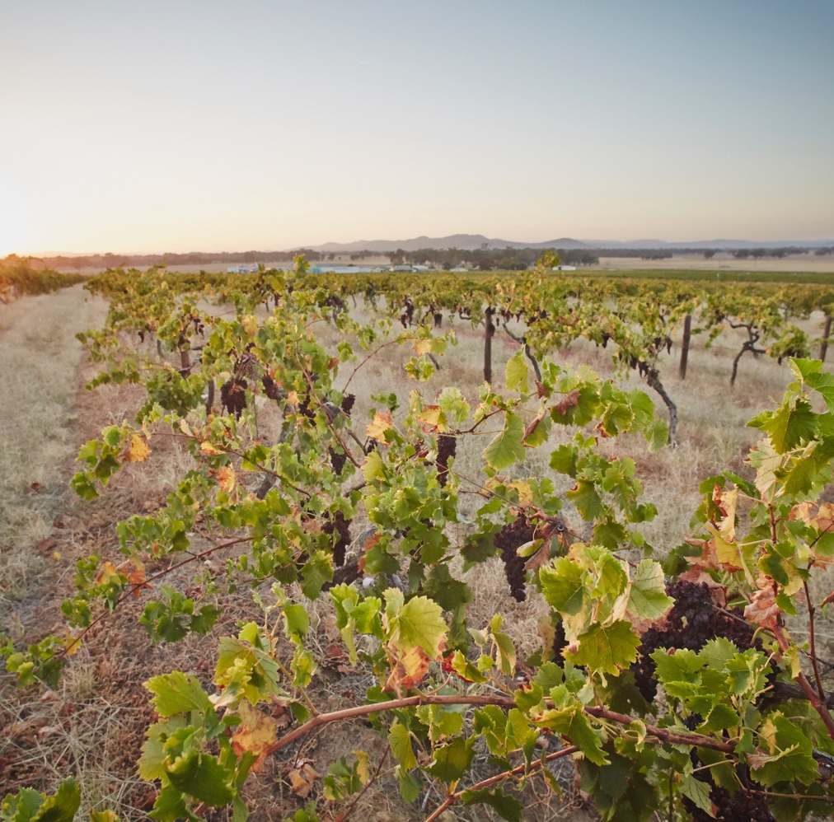
rutherglen
Région historique et chef-lieu des vins fortifies
Des vignerons de cinquième et sixième générations produisant de nombreux vins primés
Climat continental classique bénéficiant de la fraîcheur provenant du piémont des Alpes Victoriennes
CÉPAGES DE
Muscat and Muscadelle (fortified wines)
Shiraz
Durif

Slide 37
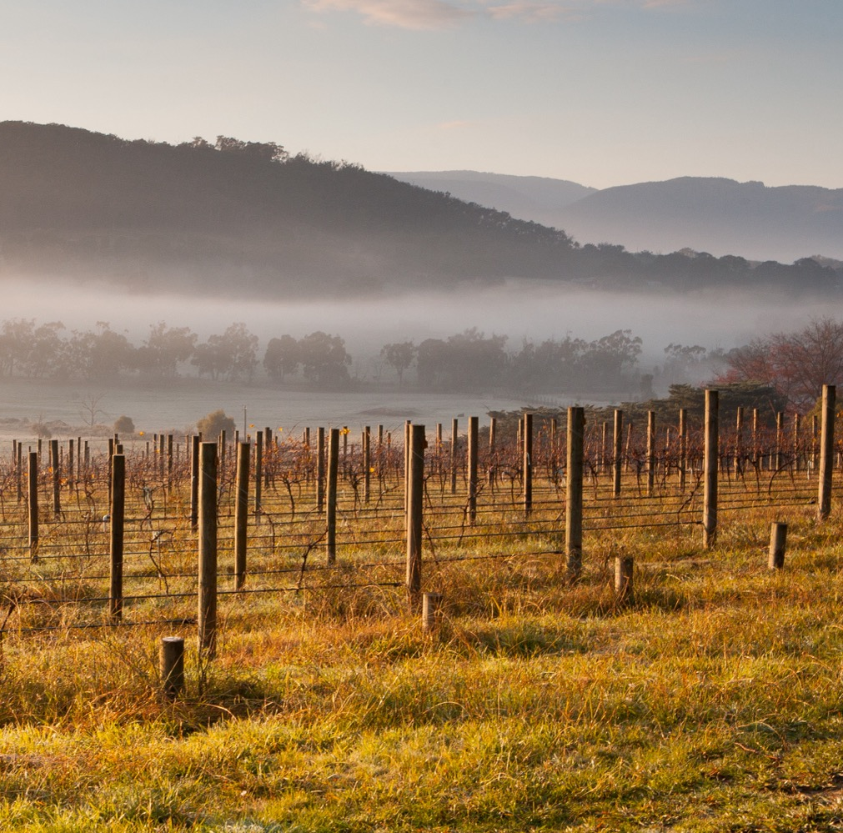
Yarra valley
Berceau de l’industrie du viticole de Victoria
Paysages diversifiés et climat continental aux importantes variations mésoclimatiques
Région fraîche et innovatrice dont les vignerons mettent à profit des techniques classiques et hors normes
CÉPAGES DE
Chardonnay
Pinot Noir
Shiraz
Cabernet Sauvignon

Slide 38
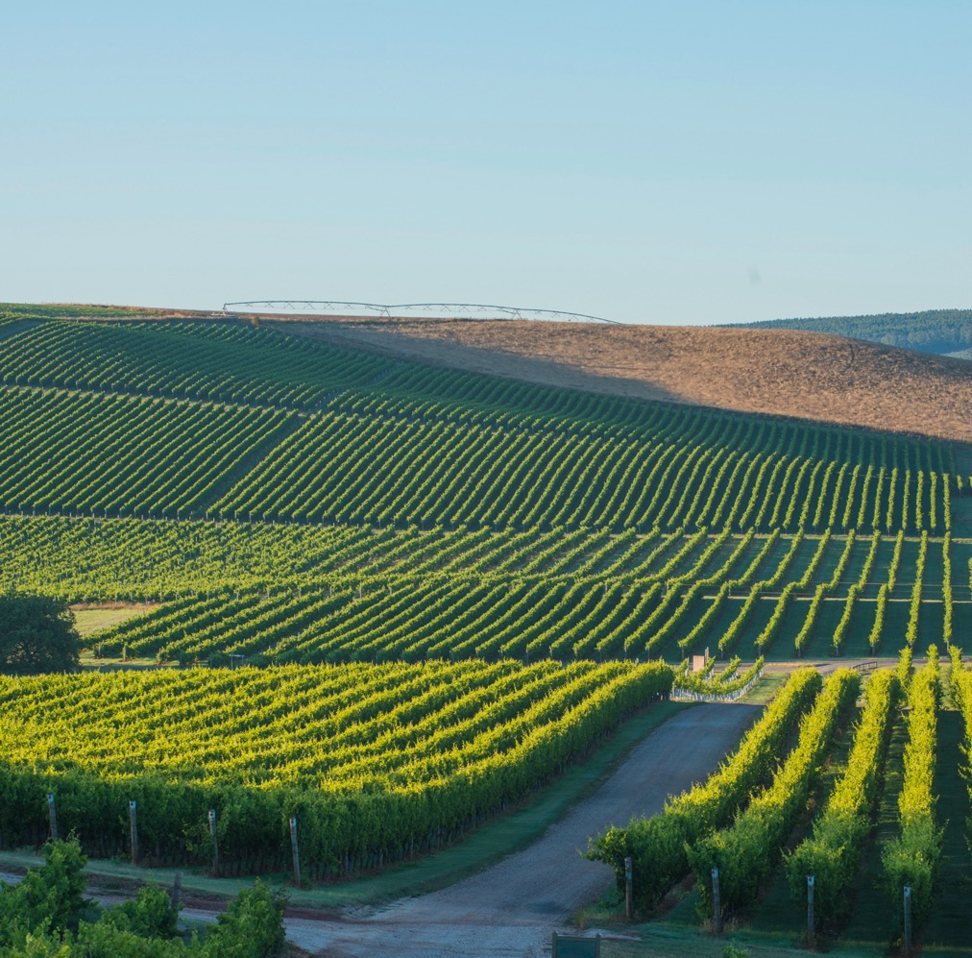
tasmania
Une industrie moderne née dans les années 1970 et s’étant bâtie une reputation internationale, en particulier pour les vins mousseux
Une île à la nature intacte et une des meilleures régions de climat frais d’Australie
Climat modéré et maritime le plus frais de l’Australie
CÉPAGES DE
Pinot Noir
Chardonnay
Riesling

Slide 39
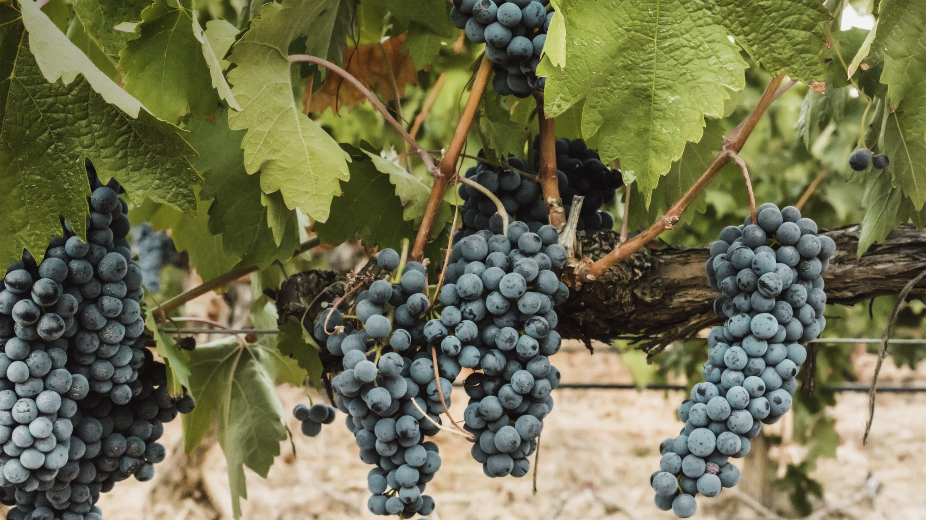
REMARQUABLES CÉPAGES ET STYLES

Slide 40
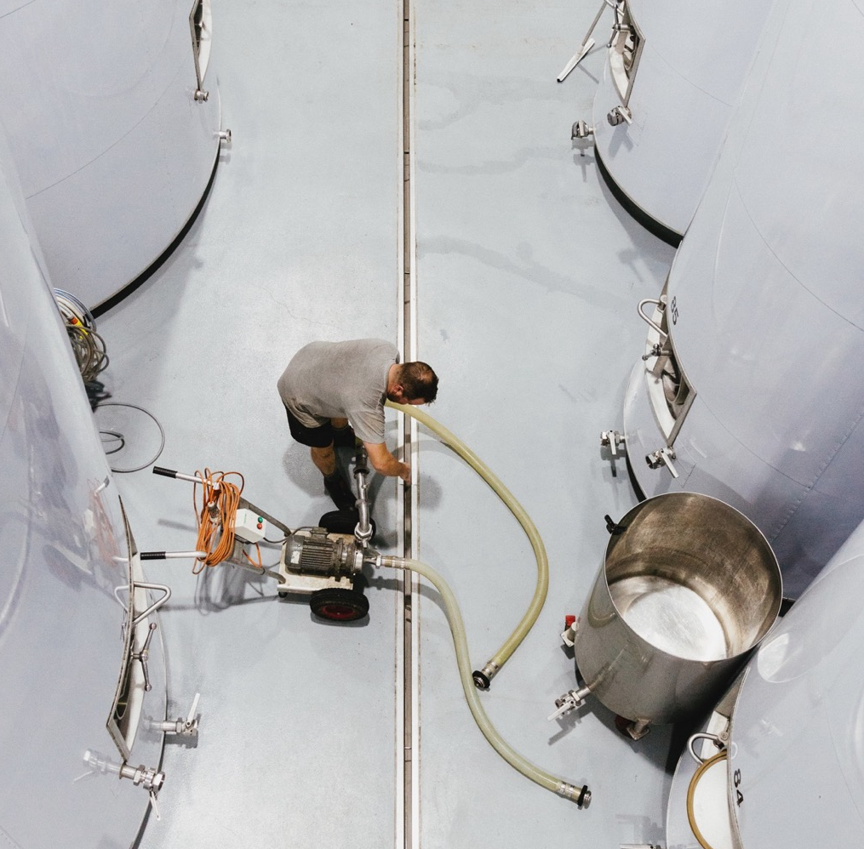
VINS MOUSSEUX
À LA HAUTEUR DES MEILLEURS
L’Australie produit des vins mousseux depuis la fin du 19e siècle
Aujourd’hui, l’Australie est parmi les meilleurs au monde dans toute une gamme de styles
Les mousseux sont une part mineure mais significative de la production
Forte croissance récente

Slide 41
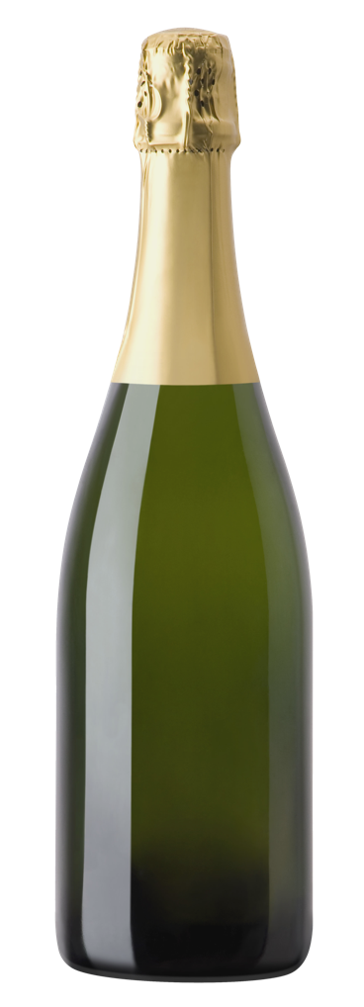
PRINCIPALES RÉGIONS
STYLES ET CARACTÉRISTIQUES
TROIS GRANDS STYLES
ADELAIDE HILLS
Une des régions les plus intéressantes pour les mousseux australiens, avec des vins vifs, de climat frais, subtils et stylés
BRUT
Le style le plus populaire: notes de biscuit, de pâte à pain, de pain grillé, de pomme et de pamplemousse
TASMANIE
Produit des vins d’une structure et d’un style impeccables, en grande partie des vins haut de gamme en méthode traditionnelle
ROUGES PÉTILLANTS (SURTOUT SHIRAZ)
MOUSSEUX
un style unique à l’Australie: robe pourpre, fruité, généreux et rafraîchissant
ROSÉ MOUSSEUX
YARRA VALLEY
Une spécialité appréciée, avec des notes florales (rose) et de fruits rouges (fraise, framboise, groseille)
Le climat frais et les sols ont attiré des producteurs de mousseux exceptionnels

Slide 42
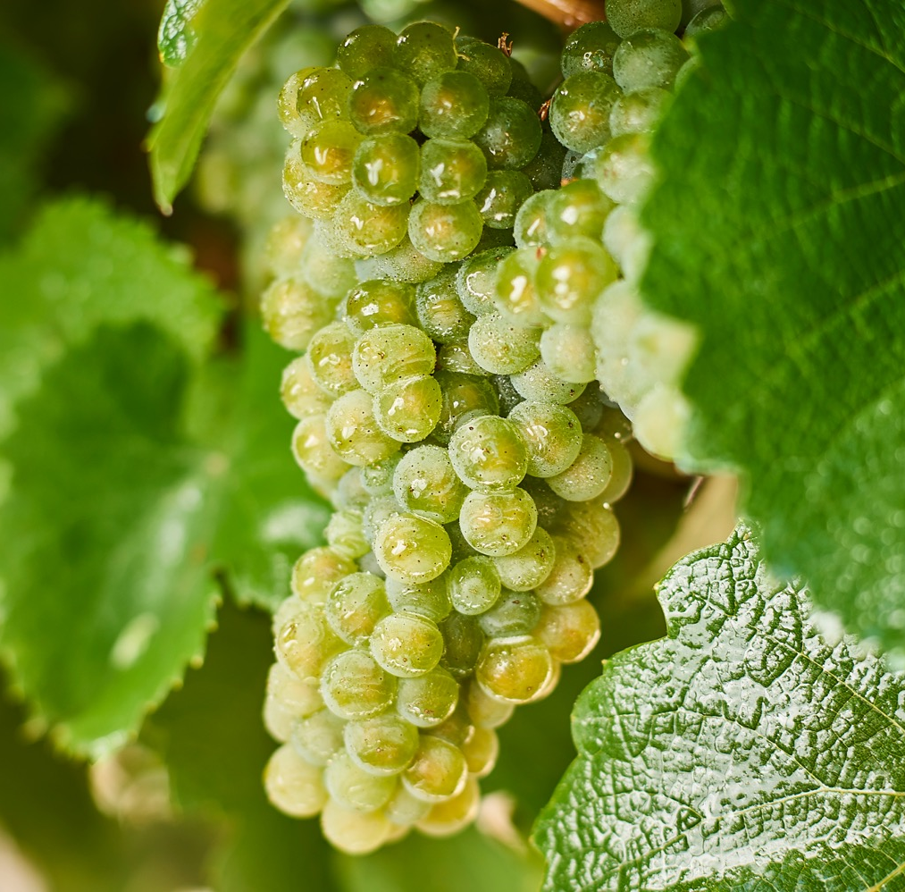
riesling
DIVERSIFIÉ ET DISTINCTIF
L’Australie est un des principaux producteurs mondiaux de Riesling
Long historique en Australie: actuellement un de ses cépages les plus renommés
Cultivé dans la plupart des régions: les meilleurs sont issus de climats frais
Fréquemment produit suivant une approche minimaliste

Slide 43
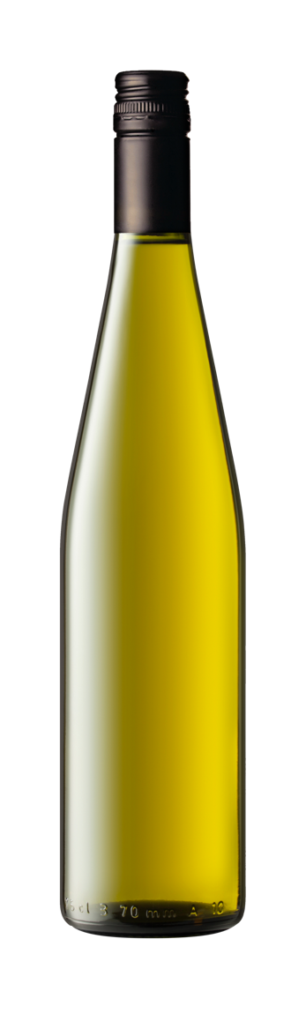
Styles et caractéristiques
LE PLUS SOUVENT DES VINS SECS, AVEC UNE PART
DE VINS DEMI-SECS OU DOUX
AROMATIQUES, LÉGERS OU PLUS STRUCTURÉS, FORTE ACIDITÉ
RIESLING
ARÔMES
TYPIQUES
Agrumes
Pomme
Miel
EN JEUNESSE
Vifs, frais,
faciles à boire
AVEC LA GARDE
Mielleux, ronds et riches

Slide 44
LES RÉGIONS
CANBERRA DISTRICT
Habituellement vif et sec, avec un certain retour des styles demi-secs: excellent potentiel de garde
CLARE VALLEY
Parmi les meilleurs Rieslings d’Australie: notes typiques de citron et de lime, avec une richesse de fruit et une grande persistance
GREAT SOUTHERN
Rieslings très intenses qui sont frais et nerveux en jeunesse et qui vieillissent superbement
SOUTH WESTERN
VICTORIA
Fins, avec des notes de lime, bon potentiel de garde
TASMANIE
Belle longueur, avec des notes minérales et des arômes d’agrumes, ainsi qu’une grande acidité naturelle
RIESLING
EDEN VALLEY
Style minéral typique du schiste, arômes intenses de lime et de fleurs blanches, peut prendre plus d’une décennie à se bonifier

Slide 45
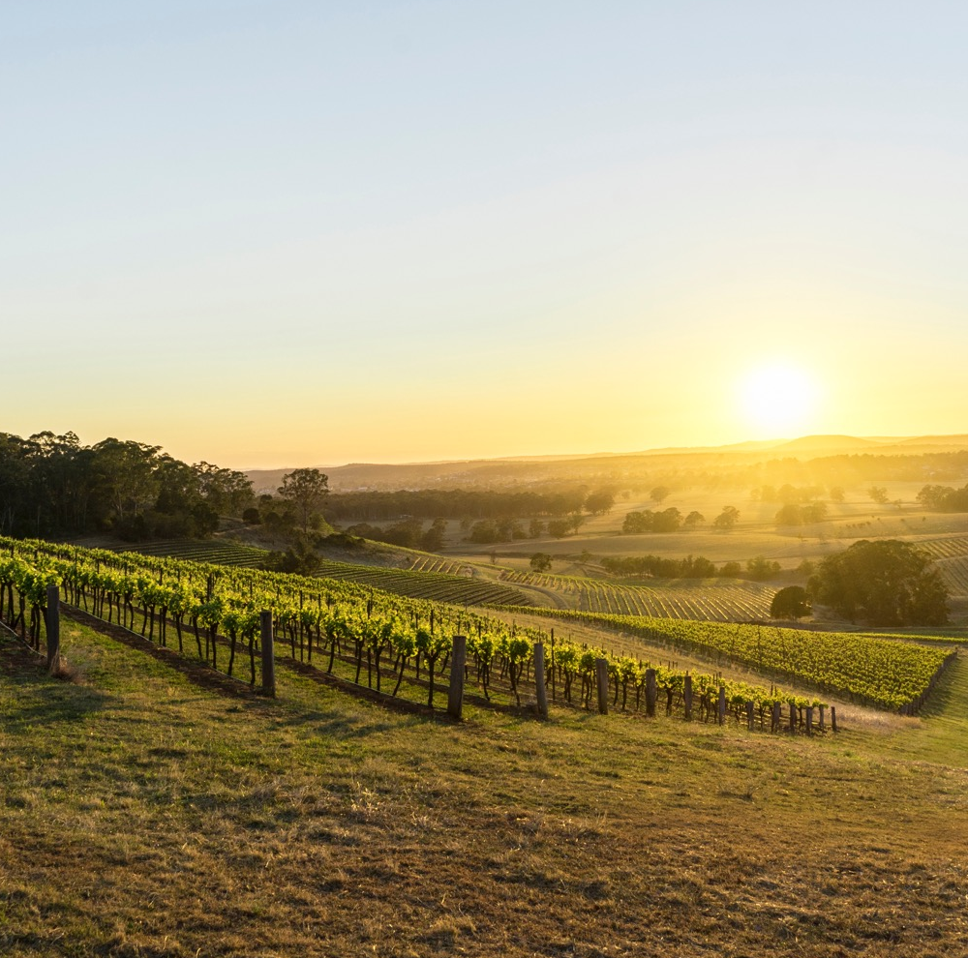
SÉMILLON
EXPRESSION
UNIQUE D’UN VRAI CLASSIQUE
Un long historique en Australie
Un cépage délicat et polyvalent, produit dans toute une gamme de styles
Long potentiel de garde
Se prête bien au botrytis (pourriture noble), ce qui produit des vins liquoreux parmi les plus appréciés d’Australie

Slide 46

STYLES ET
CARACTÉRISTIQUES
Light-bodied to medium-bodied dry wines
Vifs, nets, élégants et axés sur le fruit, généralement produits pour être bus en jeunesse
QUATRE STYLES DISTINCTS:
ASSEMBLAGES
NON-BOISÉ, BOISÉ, ASSEMBLAGES, LIQUOREUX
Fréquemment assemblé avec d’autres cépages, notamment le Sauvignon Blanc
Le Sémillon apporte de la rondeur et un caractère aromatique qui contraste avec la vivacité du Sauvignon Blanc
SEMILLON
ARÔMES TYPIQUES
Agrumes
Pomme
Miel
En jeunesse
Vif, frais
et citronné,
Avec la garde
Plus riche, avec des notes de miel
et de pain grillé

Slide 47
LES RÉGIONS
MARGARET RIVER
BAROSSA VALLEY
Les assemblages de Sémillon et de Sauvignon blanc sont une spécialité appréciée pour son caractère éclatant et croquant
Des styles habituellement plus riches et plus mûrs, souvent vinifiés en barrique, bien que les vins ont tendance à devenir plus frais et délicats
RIVERINA
produit des liquoreux botrytisés merveilleusement doux, intenses et complexes
HUNTER VALLEY
SEMILLON
Les Sémillons non-boisés de la Hunter Valley sont uniques au monde et peuvent se bonifier pendant 20 ans et (beaucoup) plus

Slide 48
chardonnay
LE BLANC CLASSIQUE
Le cépage le plus planté: plus de la moitié des blancs produits en Australie
L’Australie compte certaines des plus vieilles vignes au monde
Ce cépage polyvalent est vinifié de toutes sortes de façons pour créer différentes expressions
Des vins ronds et boisés des années 1980 et 1990, on est passé à des styles plus élégants et équilibrés

Slide 49
STYLES ET
CARACTÉRISTIQUES
LES VIGNERONS AUSTRALIENS SE SONT OUVERTS
À TOUTES
LES POSSIBILITÉS OFFERTES PAR
CE CÉPAGE
NON-BOISÉ
BOISÉ
MOUSSEUX
CHARDONNAY
Trois grands styles
ARÔMES TYPIQUES
Les styles vont de vins nets et légers, dans les climats frais, à des versions plus riches, amples et mûres dans les régions plus chaudes
Agrumes
Fruits à noyaux
Noix

Slide 50
LES RÉGIONS
ADELAIDE HILLS
MORNINGTON PENINSULA
Alliant élégance, présence et vivacité, ces vins peuvent se mesurer aux meilleurs Chardonnays de climat frais
du monde entier
Gamme de styles allant des vins délicats et non-boisés aux vins plus substantiels et complexes, notes typiques de melon, d’agrumes et de figues
HUNTER VALLEY
Le style autrefois boisé et riche de cette région au climat relativement chaud a cédé la place à des vins élégants, équilibrés et savoureux
TASMANIE
Vins secs et délicats avec une vive acidité naturelle et des saveurs raffinées et intenses
CHARDONNAY
MARGARET RIVER
YARRA VALLEY
Vins de longue garde de classe mondiale, caractérisés par un fruit mûr, une belle profondeur et une acidité rafraîchissante
Vins de garde élégants de climats frais, belle acidité, arômes d’agrumes et de fruits à noyaux

Slide 51

Pinot noir
UN CHARMEUR DES
CLIMATS FRAIS
Arrivé sur le tard dans la production commerciale, mais maintenant devenu un cépage courant
Un raisin difficile à cultiver
Les meilleurs exemples proviennent de climats frais
La diversité des clones a été liée à une plus grande qualité et une plus grande complexité des vins

Slide 52

STYLES ET
CARACTÉRISTIQUES
VINS QUALITATIFS, AXÉS SUR
LA SUBTILITÉ
ET LA FINESSE
VINS LÉGERS OU MOYENNEMENT CORSÉS, AVEC DE LA RETENUE ET DE L’ÉLÉGANCE
PINOT NOIR
ARÔMES TYPIQUES
En jeunesse
Notes fines de cerise, de petits fruits et de fines herbes, avec une texture soyeuse, voire satinée
Avec de la garde
Exprime des notes classiques
de sous-bois, d’herbes et d’épices
Cerise
Fraise
Framboise

Slide 53
LES RÉGIONS
ADELAIDE HILLS
TASMANIE
L’altitude et le climat frais produisent un des styles équilibrés, avec des notes riches et mûres de cerise et de petits fruits
Idéal pour la production de pinot noir de grande qualité, grâce à la fraîcheur du climat: vins légers ou moyennement corsés, arômes délicats de cerise et de fraise
MORNINGTON PENINSULA
Région côtière au climat frais produisant des vins relativement corsés aux notes de cerise et de fraise, avec une bonne trame d’acidité
YARRA VALLEY
PINOT NOIR
Diversité d’expression, grâce aux combinaisons varies d’expositions et d’altitudes: vins légers ou moyennement corsés avec des notes de cerise, de fraise et de prune

Slide 54

GRENACHE
RENAISSANCE D’UN
CLASSIQUE
Un des cépages historiques des vignobles australiens
L’Australie compte certaines des plus vieilles vignes de Grenache au monde
Son utilisation à toutes les sauces lui a enlevé un peu de son lustre
Il revit grâce à des vignerons qui reconnaissent désormais son potentiel

Slide 55
STYLES ET CARACTÉRISTIQUES
LES RéGIONS
Moyennement corsé à très cores
Parfumé, élégant et faits pour la table
Aujourd’hui, les styles vont des vins riches et intenses à des cuvées plus légères et chantantes
BAROSSA VALLEY
Les journées chaudes et les nuits fraîches produisent des vins moyennement ou très corsés, riches en texture et en notes de fruit rouge, de sous-bois et de poivre blanc. Les assemblages GSM utilisent souvent des Grenaches de vieilles vignes.
PLUSIEURS APPROCHES: VINS DE CÉPAGE ROUGES ASSEMBLAGES, ROSÉS ET VINS FORTIFIÉS
GRENACHE
McLAREN VALE
Vins assez corsés avec une texture riche, de l’épice et un fruit mûr et juteux: les GSM sont corsés, avec un beau fruité, des tannins fins et une bonne longueur
ARÔMES TYPIQUES
Cerise
Petits fruits
Épices

Slide 56

SHIRAZ
UN SYMBOLE AUSTRALIEN
Le cépage emblématique de l’Australie et son produit d’exportation le plus célèbre
Cultivé dans Presque toutes les régions, il représente environ le quart de toute la production de vin
Produit dans un vaste registre de style, du vin gouleyant et accessible aux vins de garde classiques
L’Australie compte un des plus vieux vignobles de Shiraz en production continue sur la planète

Slide 57

STYLES ET
CARACTÉRISTIQUES
EXCELLENT EN ASSEMBLAGES:
GSM, SHIRAZ CABERNET, SHIRAZ VIOGNIER
Climats chauds
Saveurs affirmées, fruits noirs et confirture, tannins mûrs et texture ronde et généreuse
Climats frais
Élégant, moyennement corsés, bons pour la table
SHIRAZ
ARÔMES TYPIQUES
En jeunesse
Texture riche, fruits noirs mûrs et riches
Avec de la garde
Tannins assouplis, caractère adouci, notes d’épices,
de réglisse et
de sous-bois
Climats chauds
Climat frais
Cerise noire
Prune
Chocolat
Fruits rouges mûrs

Slide 58
LES RéGIONS
THE GRAMPIANS
Élégants, notes d’herbes et d’épices, couleur violacée profonde
ADELAIDE HILLS
Taux d’alcool modéré, notes de poivre et d’épices, tannins fins et bonne acidité
EDEN VALLEY
Généreux, parfois corsés, notes classiques de petits fruits, de sauge et de poivre
BAROSSA VALLEY
Caractère affirmé,généreux et débordants de saveur
HUNTER VALLEY
Évolution vers des vins plus fins, moyennement corsés, complexes, aux notes de fines herbes et faits pour la table.
CANBERRA DISTRICT
Puissants mais élégants, épicés, équilibrés et savoureux
McLAREN VALE
SHIRAZ
Bien corsés, avec de riches notes de bleuets et de chocolat
CLARE VALLEY
Ronds, amples et texturés, avec des notes de mûre, de prune et de réglisse
MOUNT BARKER
Soyeux et élégants, avec des notes de réglisse, de cerise noire et d’épices poivrées

Slide 59

Cabernet sauvignon
PUISSANT ET POUR LA CAVE
Le troisième cépage en importance en Australie
Connu pour sa couleur et ses saveurs intenses, son acidité et ses tannins, ainsi que son fort potentiel de garde
Est au cœur de bien des cuvées historiques et réputées
Se plaît dans les climats secs, qu’ils soient plus frais ou plus chauds

Slide 60
STYLES ET
CARACTÉRISTIQUES
Si l’Australie est connue pour ses cabernets concentrés et corsés, le pays produit aussi des styles plus légers, aux tannins structurés
Utilisé avec succès comme vin de cépage et aussi au coeur d’assemblages classiques
En jeunesse
Tannins fermes, bonne acidité, notes de cassis, de mûres et de fines herbes
ARÔMES TYPIQUES
CABERNET SAUVIGNON
Mûre
Cerise
Menthe
Avec de la garde
Tannins assouplis, vins plus arrondis, caractérisés par le cèdre, le tabac, le sous-bois, le cacao

Slide 61
LES Régions
COONAWARRA
Cabernets complexes, plutôt corsés, avec des arômes concentrés de cassis, de mûre, de prune et de cerise noire
MARGARET RIVER
Bonne présence en bouche, plus riche et plus rond qu’à Coonawarra, fruits noirs comme le bleuet et le laurier et notes de fines herbes fraîches ou séchées
LANGHORNE CREEK
CABERNET SAUVIGNON
Corsés, riches et savoureux avec des tannins veloutés et des notes de fruits noirs mûrs. Un style typique: l’assemblage de Cabernet et de Shiraz

Slide 62

CÉPAGES ALTERNATIFS :
INNOVATION
ET DIVERSITÉ
Des cépages du sud méditerranéen, bien adaptés au climat australien, à sa gastronomie et à son style de vie
Le nombre de cépages alternatifs plantés augmente chaque année
Seulement 4% de la surface de vignes en production en Australie, mais beaucoup d’intérêt à l’échelle internationale

Slide 63



DES CÉPAGES
QUI MONTENT
FIANO:
Frais, vif et parfumé, avec des notes allant des agrumes aux fruits à noyaux et à la noisette.
NEBBIOLO: Des vins de fruit pur et frais aux versions puissantes, avec élevage
et potentiel de garde
SANGIOVESE: Tannins fermes, notes parfumées de prune,
de cerise et de fines herbes
FIANO
NEBBIOLO
SANGIOVESE
GRÜNER VELTLINER: Aromatique et frais, bien sec, surtout minéral et un peu fruité
NERO D’AVOLA: Moyennement corsé, fraîcheur et acidité naturelle, tannins généreux, vin pour la table
VERMENTINO: Styles frais ou plus riches en texture, notes d’amande, d’agrumes, de pomme verte et d’air salin
GRÜNER VELTLINER
NERO D’AVOLA
VERMENTINO
GRÜNER VELTLINER

Slide 64

LE VINE AUSTRALIEN:
TOUTE LA DIVERSITÉ D’UN PAYS
PRINCIPAUX POINTS À RETENIR:
C’est en 1788 que les premières vignes ont été plantées en Australie. Aujourd’hui, 65 régions viticoles produisent plus de 100 cépages.
Le climat et les sols de l’Australie sont extrêmement diversifiés et on produit du vin partout sur le territoire, bien que surtout dans le sud-est et le sud-ouest.
La masse terrestre de l’Australie a pris forme il y a plus de 100 millions d’années et ses sols sont parmi les plus anciens de la planète. Les sols diffèrent grandement d’une région à l’autre et au sein de chaque région.

Slide 65

La latitude, les influences maritimes et l’altitude contribuent toutes à créer une étonnante diversité de climats qui va des zones alpines à des climats méditerranéens, voire tropicaux
dans les zones arides du centre.
Chacune des 65 régions viticoles de l’Australie a ses propres caractéristiques et ses styles de vins. Généralement, les vins haut de gamme proviennent de régions plus petites et plus fraîches.
Les principaux styles et cépages sont les vins mousseux, le Riesling, le Sémillon, le Chardonnay, le Pinot Noir, le Grenache, le Shiraz et le Cabernet sauvignon
Les cépages alternatifs – majoritairement d’origine méditerranéenne - gagnent rapidement en popularité, ce qui ajoute de la diversité

Slide 66

MERCI

